Slide 1

Оптимізація 2020: ризики, схеми, перевірки
Вінниченко Анна Олександрівна,
керуючий партнер АО WinnerLex

Slide 2
Вінниченко Анна Олександрівна,
керуючий партнер АО WinnerLex
2000-2004
2004-2007
2007- т/ч

Slide 3
2019

Slide 4
2017

Slide 5
Постанова Правління НБУ від 15 серпня 2016 року N 369 «Про затвердження Положення про порядок здійснення банками аналізу та перевірки документів (інформації) про фінансові операції та їх учасників»

Slide 6
 | Ризик | Варіанти рішення
Фінансова допомога | Для платників єдиного податку важливо повернути допомогу в межах 12 календарних місяців з дня її отримання року (абз.3 п.292.11 ст. 292 ПКУ), інакше вона включатиметься до складу доходу платника єдиного податку. Особливо приділяти увагу ризикам дисконтування та визнання заборгованості достроковою (більше ніж на 12 місяців) Пролонгація договору більше ніж 12 місяці робить короткострокову заборгованість довгостроковою! | встановлювати строк до 12 місяців повернути кошти на один день не встановлювати в договорі строк повернення позики (за ст. 1049 ЦКУ позика має бути повернена позичальником протягом 30 днів від дня пред'явлення позикодавцем вимоги про це) визначити строк моментом пред'явлення вимоги Відповідно до ст. 261 ЦКУ за зобов'язаннями, строк виконання яких не визначений або визначений моментом вимоги, перебіг позовної давності починається від дня, коли у кредитора виникає право пред'явити вимогу про виконання зобов'язання: кредитор може вимагати виконання зобов'язання у будь-який час (ч. 2 ст. 530 ЦКУ), але для цього він повинен пред'явити його боржникові.

Slide 7
Щодо оподаткування окремих видів доходів (лист ДФС від 14.11.2017 р. № 2609/К/99-99-13-02-03-14/ІПК) | Надання поворотної фінансової допомоги належить до коду 64 "Надання фінансових послуг, крім страхування та пенсійного забезпечення" та є забороненим для здійснення діяльності на спрощеній системі оподаткування, обліку та звітності на 1-3 групах.
Щодо застосування спрощеної системи оподаткування (ІПК від 28.02.2018 № 806/10/ІПК/14-29-12-03-22) | Діяльність з надання поворотної фінансової допомоги іншим юридичним особам (фізичним особам - підприємцям) на постійній основі може розглядатися як фінансове посередництво, за умови здійснення якої Товариство не має права застосовувати спрощену систему оподаткування..
Відповідно до частини шостої пп. 291.5.1 п. 291.5 ст. 291 ПКУ не можуть бути платниками єдиного податку першої - третьої груп суб'єкти господарювання, які здійснюють діяльність у сфері фінансового посередництва
Згідно ст. 333 Господарського кодексу України, фінансовим посередництвом є діяльність, пов'язана з отриманням та перерозподілом фінансових коштів, крім випадків, передбачених законодавством. Фінансове посередництво здійснюється установами банків та іншими фінансово-кредитними організаціями.

Slide 8
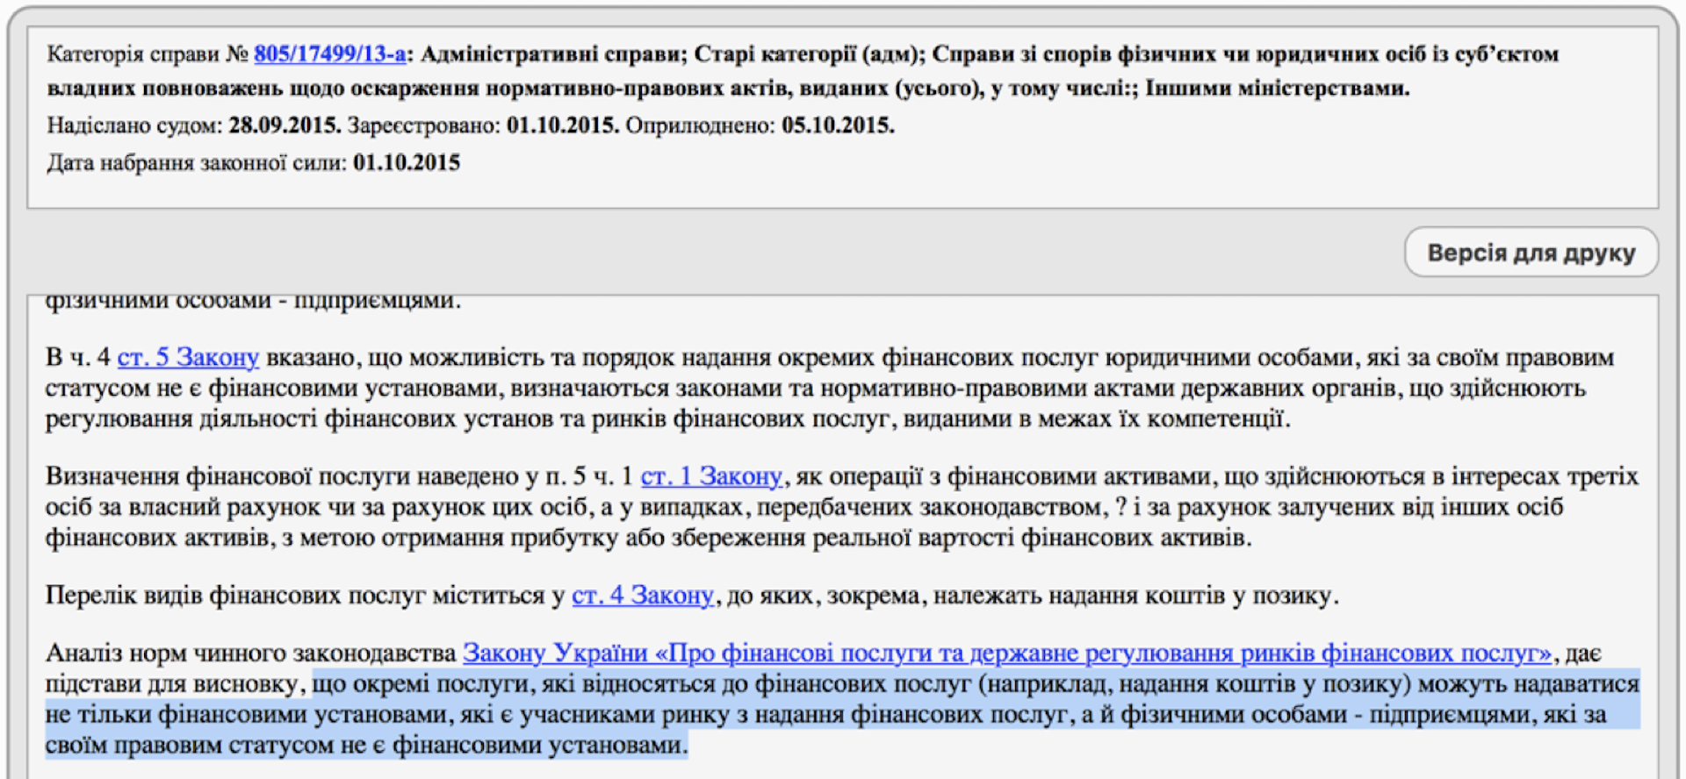
!!! Обмеження видів діяльності за абз. 6 п. 291.5.1 ПКУ застосовується лише для платників ЄП 1 -3 групи

Slide 9
299.11 ПКУ: У разі виявлення відповідним контролюючим органом під час проведення перевірок порушень платником єдиного податку першої - третьої груп вимог, встановлених цією главою, анулювання реєстрації платника єдиного податку першої - третьої груп проводиться за рішенням такого органу, прийнятим на підставі акта перевірки, з першого числа місяця, наступного за кварталом, в якому допущено порушення. У такому випадку суб’єкт господарювання має право обрати або перейти на спрощену систему оподаткування після закінчення чотирьох послідовних кварталів з моменту прийняття рішення контролюючим органом.
«При цьому прийняття контролюючим органом рішення про анулювання реєстрації платника єдиного податку шляхом виключення з реєстру платників єдиного податку можливе лише на підставі проведеної документальної перевірки відповідного платника податку та встановлених в ході останньої порушень, відповідно до яких платник податків не може перебувати на спрощеній системі оподаткування.
Проте, як з'ясовано судами, документальна перевірка позивача контролюючим органом не проводилась та рішення про анулювання реєстрації позивача платником єдиного податку четвертої групи відповідачем не приймалось.
За таких обставин, враховуючи що контролюючим органом не було дотримано процедури анулювання реєстрації платника єдиного податку шляхом виключення з реєстру платників єдиного податку за наявності законодавчо визначених для цього підстав, Верховний суд погоджується з висновками судів попередніх інстанцій про задоволення позовних вимог».
Постанова Верховного Суду у складі колегії суддів Касаційного адміністративного суду
від 26 лютого 2019 року по справі № К/9901/5622/17

Slide 10
НОРМАТИВНА БАЗА У СФЕРІ ФІНАНСОВОГО МОНІТОРИНГУ
Закон від 14.10.14 р. № 1702-VII «Про запобігання і протидію легалізації (відмиванню) доходів, отриманих злочинним шляхом, фінансуванню тероризму і фінансуванню розповсюдження зброї масового знищення»
Закон від 06.12.19 р. № 361-IХ «Про запобігання і протидію легалізації (відмиванню) доходів, отриманих злочинним шляхом, фінансуванню тероризму і фінансуванню розповсюдження зброї масового знищення» (далі – Закон № 361), який набуває чинності 28.04.20 р. й одночасно скасовує дію Закону № 1702.
Положення про здійснення банками фінансового моніторингу, затверджене постановою Правління НБУ від 26.06.15 р. № 417
Закон від 21.06.18 р. № 2473-VIII «Про валюту і валютні операції»
Положення про порядок здійснення уповноваженими установами аналізу і перевірки документів (інформації) про валютні операції, затвердже постановою Правління НБУ від 02.01.19 р. № 8
Стандарти Групи з розробки фінансових заходів боротьби з відмиванням грошей і фінансуванням тероризму (FATF), а також стандарти, рівнозначні прийнятими в ЄС (Директива (ЄС) 2015/849 «Про запобігання використанню фінансової системи для відмивання грошей і фінансування тероризму» і Регламент (ЄС) 2015/847 «Про інформацію, що супроводжує грошові перекази»).
Наказ Мінфіну від 08.07.2016 № 584 «Про затвердження Критеріїв ризику легалізації (відмивання) доходів, одержаних злочинним шляхом, фінансування тероризму та фінансування розповсюдження зброї масового знищення»

Slide 11
ЗАКОН № 361:
фінансовий моніторинг – це сукупність заходів, які вживаються суб'єктами фінмоніторингу у сфері запобігання і протидії відмиванню грошей, включаючи здійснення державного фінмоніторингу і первинного фінмоніторингу.
об’єкт фінансового моніторингу - не тільки безпосередньо «підозрілі» дії з активами, але й будь-яка інформація про такі дії або події та про їх учасників.
критерії ризику:
за типом клієнта;
географічним розташуванням держави реєстрації клієнта або установи, через яку він передає (отримує) активи;
видом товарів і послуг, які клієнт отримує від суб'єкта первинного фінмоніторингу (оцінюється ризик отримання товарів/послуг, вартість яких складно або неможливо визначити, зокрема об'єктів інтелектуальної власності, послуг, що не мають постійної ринкової вартості, консалтингових, юридичних, аудиторських);
способу надання (отримання) послуг.

Slide 12
СУБ'ЄКТІВ ПЕРВИННОГО ФІНМОНІТОРИНГУ СТАЛО БІЛЬШЕ:
спеціально визначені суб'єкти первинного фінмоніторингу (крім осіб, які надають послуги в рамках трудових відносин):
суб'єкти аудиторської діяльності;
бухгалтер та СГ, що надають послуги з ведення бухгалтерського обліку;
СГ, що консультують з питань оподаткування;
адвокатські бюро, адвокатські об'єднання й адвокати, які провадять адвокатську діяльність індивідуально;
нотаріуси;
СГ, що надають юридичні послуги;
особи, які надають послуги зі створення юросіб, забезпечення їх діяльності або управління ними;
СГ, які надають посередницькі послуги при здійсненні операцій купівлі-продажу нерухомого майна, а також СГ, які надають за винагороду консультаційні послуги, пов'язані з купівлею-продажем такого майна;
СГ, які торгують за готівку дорогоцінними металами і дорогоцінним камінням та виробами з них;
СГ, які проводять лотереї та/або азартні ігри;
постачальники послуг, пов'язаних з оборотом віртуальних активів;
інші юрособи, які за своїм правовим статусом не є фінустановами, але надають окремі фінансові послуги.

Slide 13
Спеціальні СПФМ (крім «лотерейників») не зобов'язані повідомляти Держфінмоніторинг про порогові фінансові операції: здійснені на суму 400 тис. грн і більше, а для СГ, які надають послуги у сфері лотерей або азартних ігор – на суму 30 тис. грн і більше.
Фінмоніторингу підлягають порогові фінансові операції за наявності хоч б однієї з ознак, названих у ч. 1 ст. 20 Закону № 361, а саме коли це:
зарахування або переказ коштів, надання або отримання кредиту (позики), здійснення інших фінансових операцій у випадку, якщо хоча б один з учасників фінансової операції має відповідну реєстрацію, місце проживання або місцеперебування в державі (юрисдикції), з переліку неблагонадійних держав (Іран і КНДР, Перелік затверджено наказом Держфінмоніторингу від 01.10.12 р. № 139);
фінансові операції політично значущих осіб, членів їх сімей та/або осіб, пов'язаних з політично значущими особами;
фінансові операції з переказу коштів за кордон (у т. ч. до країн, віднесених КМУ до офшорних зон). Перелік офшорних зон наведений у додатку до розпорядження КМУ від 23.02.11 р. № 143-р.;
фінансові операції з готівковими коштами (унесення, переказ, отримання).

Slide 14
Спеціальні СПФМ зобов'язані повідомляти Держфінмоніторинг про підозрілі операції або спробу їх проведення.
! Нотаріуси, адвокатські об'єднання, адвокати, які працюють індивідуально, особи, які надають юридичні послуги, можуть не проводити належні перевірки клієнтів і не повідомляти Держфінмоніторинг про свої підозри, коли надають послуги із захисту клієнта, його представництву в суді та у справах досудового врегулювання або надають консультації щодо захисту і представництва клієнта (п. 3 ст. 10).
КРИТЕРІЇ ПІДОЗРІЛИХ ОПЕРАЦІЙ ПРЯМО НЕ ВСТАНОВЛЕНІ!
Фінансові операції або спроба їх проведення – незалежно від суми, на яку вони проводяться, – уважаються підозрілими, якщо СПФМ підозрює або має достатні підстави підозрювати, що ці операції (спроба) є результатом злочинної діяльності або стосуються фінансування тероризму чи розповсюдження зброї масового знищення.
Використовуються типологічні дослідження, підготовлені спеціально уповноваженим органом і оприлюднені ним на своєму сайті, а також рекомендації суб’єктів державного фінансового моніторингу. https://fiu.gov.ua/ або https://finmonitoring.in.ua/)

Slide 15
Ознаки щодо учасників фінансових операцій:
реєстрація підприємств на підставних осіб;
виконання засновником функцій директора і бухгалтера підприємства, часта зміна засновників, посадових осіб, неможливість установити їх місце перебування;
невеликий розмір статутного капіталу;
відсутність ознак ведення статутної діяльності або ведення такої діяльності в мінімальному розмірі;
відсутність штату працівників, виробничих і складських приміщень, необхідних для ведення статутної діяльності, реєстрація офісів за місцем так званої масової реєстрації;
подання звітності з мінімальним обсягом доходів або з великим оборотом, але мізерною сумою податків.
Ознаки щодо фінансово-господарської діяльності учасників фінансових операцій:
збільшення денного грошового обороту до кінця дня (тижня), а потім різке зниження цього показника;
застосування багатобічних розрахунків і платежів з великою кількістю учасників операцій, які розташовані в різних територіальних одиницях або зареєстровані за однією адресою;
відсутність руху грошей за рахунками або занадто великий обсяг фінансових операцій у новоствореного підприємства;
велика кількість контрагентів, що перераховують гроші на рахунки клієнта з різними призначеннями платежу.

Slide 16
Ознаки щодо змісту фінансових операцій:
заплутаний або незвичайний характер договору, що не має економічного сенсу або очевидної законної мети;
невідповідність суті договору (операції) статутній діяльності СГ;
відсутність у договорах умови про відповідальність сторін за порушення договірних зобов'язань (у вигляді штрафу, пені);
велика сума готівки, отримана від комерційної діяльності, для якої не властиві готівкові розрахунки;
зарахування в один операційний день на рахунок клієнта грошей від великої кількості контрагентів і переказ їх того самого дня на інший рахунок або зняття готівкою;
поповнення рахунка готівкою особою, рівень доходу або сфера діяльності якої не дозволяє здійснювати фіноперацію на таку суму;
сплата неустойки, штрафу за договором у неадекватній сумі (більше 10 % вартості недопоставлених товарів, ненаданих послуг, невиконаних робіт);
невідповідність зазначеної в контракті вартості товарів або послуг їх ринковій вартості.

Slide 17
П. 30 ст.1 Закону 361: кінцевий бенефіціарний власник - будь-яка фізична особа, яка здійснює вирішальний вплив (контроль) на діяльність клієнта та/або фізичну особу, від імені якої проводиться фінансова операція.
Кінцевим бенефіціарним власником є:
для юридичних осіб - будь-яка фізична особа, яка здійснює вирішальний вплив на діяльність юридичної особи (в тому числі через ланцюг контролю/володіння);
для трастів, утворених відповідно до законодавства країни їх утворення, - засновник, довірчий власник, захисник (за наявності), вигодоодержувач (вигодонабувач) або група вигодоодержувачів (вигодонабувачів), а також будь-яка інша фізична особа, яка здійснює вирішальний вплив на діяльність трасту (в тому числі через ланцюг контролю/володіння);
для інших подібних правових утворень - особа, яка має статус, еквівалентний або аналогічний особам, зазначеним для трастів.
Ознакою здійснення прямого вирішального впливу на діяльність є безпосереднє володіння фізичною особою часткою у розмірі не менше 25 відсотків статутного (складеного) капіталу або прав голосу юридичної особи.
Ознаками здійснення непрямого вирішального впливу на діяльність є принаймні володіння фізичною особою часткою у розмірі не менше 25 відсотків статутного (складеного) капіталу або прав голосу юридичної особи через пов’язаних фізичних чи юридичних осіб, трасти або інші подібні правові утворення, чи здійснення вирішального впливу шляхом реалізації права контролю, володіння, користування або розпорядження всіма активами чи їх часткою, права отримання доходів від діяльності юридичної особи, трасту або іншого подібного правового утворення, права вирішального впливу на формування складу, результати голосування органів управління, а також вчинення правочинів, які дають можливість визначати основні умови господарської діяльності юридичної особи, або діяльності трасту або іншого подібного правового утворення, приймати обов’язкові до виконання рішення, що мають вирішальний вплив на діяльність юридичної особи, трасту або іншого подібного правового утворення, незалежно від формального володіння.
При цьому кінцевим бенефіціарним власником не може бути особа, яка має формальне право на 25 чи більше відсотків статутного капіталу або прав голосу в юридичній особі, але є комерційним агентом, номінальним власником або номінальним утримувачем, або лише посередником щодо такого права;

Slide 18
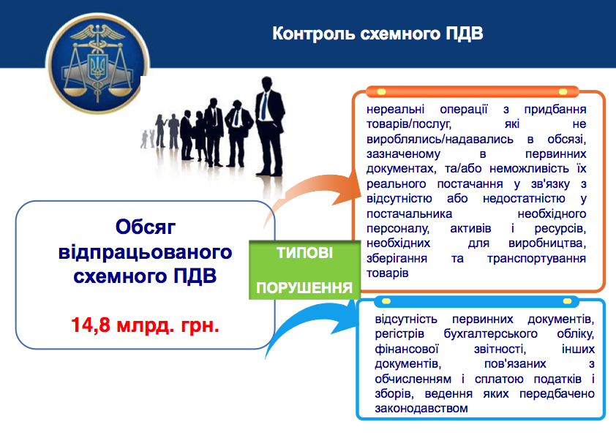
http://sfs.gov.ua/data/files/224629.pdf

Slide 19
1) На підставі викладеного, перевіряючі дійшли висновку про нереальність операцій з придбання через відсутність у контрагентів-постачальників позивача необхідних умов для результатів відповідної господарської, економічної діяльності, наявності технічного персоналу, основних фондів, виробничих активів, складських приміщень і транспортних засобів.
2) Зазначене свідчить про придбання позивачем товарів, робіт, послуг на загальну суму 1 986 366,66 грн. від невизначених осіб без вимоги компенсації їх вартості, а товари, роботи, послуги вважаються безоплатно отриманими (одержаними) з невідомого джерела та відповідно підлягають включенню до складу доходів (справа № № 815/1834/18).
При цьому, згідно з пп. 14.1.13 п. 14.1 ст. 14 Податкового кодексу України під безоплатно наданими товарами, роботами, послугами розуміються товари, що надаються згідно з договорами дарування, іншими договорам, за якими не передбачається грошова або інша компенсація вартості таких товарів чи їх повернення, або без укладення таких договорів; роботи (послуги), що виконуються (надаються) без висування вимоги щодо компенсації їх вартості; товари, передані юридичній чи фізичній особі на відповідальне зберігання і використані нею.
Однак, як вбачається з матеріалів справи та не заперечується відповідачем по справі, договори, укладені між позивачем та контрагентами є оплатними, і зміни компенсації вартості товарів (послуг) по цим договорам не відбулося.

Slide 21
Зміна значення первинних документів
Починаючи з 03.01.2017
Зміна визначення первинного документу (ст.1 ЗУ про бухоблік, ч.1 ст.9 ЗУ про бухоблік)
первинний документ - документ, який містить відомості про господарську операцію та підтверджує її здійснення. Підставою для бухгалтерського обліку господарських операцій є первинні документи, які фіксують факти здійснення господарських операцій. | первинний документ - документ, який містить відомості про господарську операцію. Підставою для бухгалтерського обліку господарських операцій є первинні документи.

Slide 22
Доктрина: «Реальність господарської операції»
«Правові наслідки у вигляді виникнення права платника податку на формування податкового кредиту наступають лише у разі реального (фактичного) вчинення господарських операцій з придбання товарів (робіт, послуг) з метою їх використання в своїй господарській діяльності, що пов'язані з рухом активів, зміною зобов'язань чи власного капіталу платника, та відповідають економічному змісту, відображеному в укладених платником податку договорах, що має підтверджуватись належним чином оформленими первинними документами».
Постанова Касаційного адміністративного суду
у складі Верховного суду від 24.04.2019 у справі № 804/111/13-а

Slide 23
Наказ ДФСУ від 28 липня 2015 року № 543 «Про забезпечення комплексного контролю податкових ризиків з ПДВ» / Рекомендований порядок взаємодії підрозділів ДФС при комплексному відпрацюванні податкових ризиків з податку на додану вартість.
Лист ДФСУ від 16.05.16 р. № 16872/7/99-99-14-02-02-17 «Про фіксування в актах перевірок результатів відпрацювання документально оформлених платниками податків нереальних господарських операцій» / Методичні рекомендації з фіксування в актах перевірок результатів відпрацювання документально оформлених платниками податків нереальних господарських операцій з товарами.
Лист ДФС України від 02.11.2016 р. № 35277/7/99-99-14-02-02-17 «Про рекомендації щодо наведення інформації з окремих питань в актах документальних перевірок вигодонабувачів схемного податкового кредиту».
Лист ДФС України від 23.12.2016 р. №40795/7/99-99-11-04-04-17 «Про направлення рекомендацій».

Slide 24
«Порядок формування плану-графіка проведення документальних планових перевірок платників податків»
(Наказ Мінфіну № 524 від 02 червня 2015 року, у редакції наказу Міністерства фінансів України від 26 березня 2018 року за № 386)
Критерії відбору платників податків –
юридичних осіб / банків / небанківських установ /
платників податків - постійних представництв та представництв нерезидентів /
самозайнятих осіб (які є фізичними особами - підприємцями або провадять незалежну професійну діяльність, за умови, що такі особи не є працівниками в межах такої підприємницької чи незалежної професійної діяльності):
високого ступіню ризику – раз на 1 рік
середнього ступіню ризику – раз на 2 роки
незначного ступіню ризику - – раз на 3 роки

Slide 25
Критерії відбору платників податків - юридичних осіб високого ступеня ризику:
рівень зростання податку на прибуток нижчий на 50 та більше відсотків за рівень зростання доходів платника податків, що враховуються при визначенні об'єкта оподаткування;
рівень сплати податку на прибуток та ПДВ нижчий на 50 та більше відсотків за рівень сплати податку за відповідною галуззю;
наявність відносин з контрагентами, які знаходяться в розшуку, або ліквідовані, або визнані банкрутами, якщо сума таких операцій перевищує 5 млн грн або перевищує 5 відсотків загальних обсягів постачання, але не менше 100 тис. грн;
наявність інформації про непідтвердження реального здійснення операції з придбання із сумою податку на додану вартість понад 1 млн грн або понад 5 відсотків загального обсягу податкового кредиту, але не менше 100 тис. грн;
наявність розбіжностей у платника податків згідно із системою автоматизованого співставлення податкового зобов'язання та податкового кредиту у розрізі контрагентів (завищення податкового кредиту) у сумі понад 1 млн грн або понад 5 відсотків загальних обсягів податкового кредиту, але не менше 100 тис. грн;
здійснення зовнішньоекономічних операцій через нерезидентів - засновників та нерезидентів, зареєстрованих в офшорних зонах, за непрямими поставками у сумі операцій понад 5 млн грн або понад 5 відсотків загальних обсягів постачання, але не менше 100 тис. грн;
наявність інформації правоохоронних органів, структурних підрозділів органів ДФС про ухилення від оподаткування та/або щодо взаємовідносин із платниками податків:
які мають ознаки фіктивності або стосовно яких розпочато досудове розслідування у кримінальних провадженнях, які пов'язані з фіктивним підприємництвом;
реєстрацію яких скасовано у судовому порядку;
стосовно яких встановлено факт неподання податкової звітності протягом двох податкових (звітних) періодів;
які знаходяться в розшуку; визнані банкрутами;
стосовно яких розпочато досудове розслідування у кримінальних провадженнях, які пов'язані з ухиленням від сплати податків, зборів (платежів), єдиного внеску та страхових внесків на загальнообов'язкове державне пенсійне страхування;

Slide 26
щодо яких порушено кримінальні справи, які пов'язані з ухиленням від сплати податків, зборів (платежів), єдиного внеску та страхових внесків на загальнообов'язкове державне пенсійне страхування;
здійснення виплати доходів (відсотки, роялті, лізингові платежі тощо);
нерезидентам, зареєстрованим в офшорних зонах
інші витрати перевищують 30 відсотків загальних витрат операційної діяльності;
декларування обсягу нарахованих/виплачених доходів нерезидента, з яких не утримано суми податку, за винятком дивідендів, понад 10 млн грн;
декларування від'ємного значення фінансового результату від операційної діяльності;
наявність у органів ДФС оригіналів розрахункових документів, що не передані до органів ДФС дротовими або бездротовими каналами зв'язку у вигляді електронних копій розрахункових документів, які містяться на контрольній стрічці в пам'яті реєстраторів розрахункових операцій або в пам'яті модемів, які до них приєднані;
наявність інформації про ухилення від оподаткування, отриманої із зовнішніх джерел;
здійснення платниками податків коригування звітності шляхом зменшення фінансового результату до оподаткування, визначеного у фінансовій звітності підприємства відповідно до національних положень (стандартів) бухгалтерського обліку або міжнародних стандартів фінансової звітності, на різниці понад 30 відсотків;
здійснення операцій з реалізації продукції (товарів, робіт, послуг) нижче собівартості;
різниця між собівартістю реалізованої продукції (товарів, робіт, послуг) та чистим доходом від реалізації продукції (товарів, робіт, послуг) не перевищує 10 відсотків собівартості реалізованої продукції;
декларування експортних та/або імпортних операцій без фактичного здійснення таких операцій;
зростання удвічі та більше кредиторської заборгованості за продукцію (товари, роботи, послуги) протягом двох попередніх (звітних) років при зростанні запасів;
сума інших операційних витрат, витрат на збут та адміністративних витрат перевищує собівартість реалізованої продукції (товарів, робіт, послуг);
інші операційні витрати перевищують суму матеріальних затрат та витрат на оплату праці;

Slide 27
Постанова Верховного Суду від 18.07.2018 у справі № 815/6427/17
З наданого під час розгляду справи в суді першої інстанції витягу з плану-графіку не вбачається, що позивача віднесено до суб'єктів господарювання з відповідним ступенем ризику. Податковим органом не надано будь-яких документів, які б підтвердили звідки була узята інформації щодо визначення ступеня ризику підприємства.
Отже, лише дотримання контролюючим органом встановлених умов та порядку прийняття контролюючим органом рішень про проведення перевірок може бути належною підставою наказу про проведення перевірки.

Slide 28
Судова практика ІС «Податковий блок»
Постанова ВАСУ від 08.09.2016 року у справі К/800/24651/15 Ухвала ВАСУ від 02.03.2017 року у справі К/800/7040/15 Постанова ВАСУ від 13.09.2017 року у справі К/800/39722/15 Постанова ВАСУ від 15.03.2017 року у справі К/800/21179/15 | Зібрана податкова інформація та результати її опрацювання використовуються для виконання покладених на контролюючі органи функцій та завдань. За змістом вказаних правових норм дії контролюючого органу щодо внесення до електронної бази даних інформації, отриманої внаслідок здійснення заходів податкового контролю, є лише службовою діяльністю працівників податкового органу на виконання своїх професійних обов'язків по збиранню доказової інформації щодо наявності чи відсутності документального підтвердження даних податкового обліку платників податків, які не створюють для платника податків самостійного юридичного наслідку. Інформація, отримана податковим органом за результатами податкового контролю, використовується для інформаційно-аналітичного забезпечення діяльності контролюючого органу. Це в однаковій мірі стосується і дій податкового органу щодо внесення такої інформації до існуючих інформаційних систем.

Slide 29
Відображення у інтегрованій картці платника податків
суми сплати податку на прибуток
(судова справа № 826/14798/16)
13 лютого 2018 року Київський апеляційний адміністративний суд апеляційну скаргу ДПІ залишив без задоволення, а Постанову суду першої інстанції без змін, якою:
зобов’язав ДПІ здійснити облікову операцію з коригування облікових показників інтегрованої картки платника податків з податку на прибуток шляхом виключення з них суми податкового боргу по постійно визначеним податковим зобов’язанням згідно податкових декларацій з податку на прибуток за 1 та 2 квартали 2016 року;
зобов’язав ДПІ здійснити облікові операції з коригування облікових даних платника податків в інтегрованих картках обліку платника податків з податку на прибуток та ПДВ шляхом відображення записів про сплату грошових коштів згідно платіжних доручень.

Slide 30
Формування плану-перевірок: проблеми 2018
Стаття 5 Закону України № 877-V «Про основні засади державного нагляду (контролю) у сфері господарської діяльності»: … Внесення змін до річних планів здійснення заходів державного нагляду (контролю) не допускається, крім випадків зміни найменування суб’єкта господарювання та виправлення технічних помилок. | Порядок формування плану-графіка проведення документальних планових перевірок платників податків / Наказ Мінфіна від 02 червня 2015 року N 524 (у редакції наказу Мінфіна від 26 березня 2018 року за N 386) Оновлення річного плану-графіка здійснюється у разі його коригування.
Тож чи правомірні внесення змін до річного Плану-графіку перевірок після його затвердження та оприлюднення на сайті ДФС ?!

Slide 31
Разом з тим, у розділах III-V Порядку не передбачено можливість коригування у поточному році вже сформованого і затвердженого річного плану-графіка проведення перевірок шляхом включення до нього нових платників податків.
Крім того, таке "коригування" суперечить положенням про планові заходи зі здійснення державного нагляду (контролю), що врегульовані Законом України "Про основні засади державного нагляду (контролю) у сфері господарської діяльності", відповідно до ч. 1 ст. 5 якого внесення змін до річних планів здійснення заходів державного нагляду (контролю) не допускається, крім випадків зміни найменування суб'єкта господарювання та виправлення технічних помилок.
Оскільки згідно чинного законодавства України у податкових органів відсутні повноваження щодо коригування у поточному році вже сформованого і затвердженого річного плану-графіка проведення перевірок шляхом включення до нього нових платників податків, то оновлений оприлюднений 19.04.2018 план-графік проведення документальних планових перевірок платників податків на 2018 рік є протиправним.
Постанова Шостого апеляційного адміністративного суду
від 26 лютого 2019 року по справі № 810/2099/18

Slide 32
Постанова Верховного Суду від 17 квітня 2018 року
по справі №826/12612/17
Таким чином, суди першої та апеляційної інстанції дійшли правильного висновку, що платник податків, який вважає порушеним порядок та підстави призначення податкової перевірки щодо нього, має захищати свої права шляхом недопуску посадових осіб контролюючого органу до такої перевірки, при цьому, якщо ж допуск до проведення перевірки відбувся, в подальшому предметом розгляду має бути лише суть виявлених порушень податкового та іншого законодавства, дотримання якого контролюється контролюючими органами.
Позови платників податків, спрямовані на оскарження дій контролюючих органів при проведенні перевірок можуть бути задоволені лише в тому разі, якщо до моменту винесення судового рішення не відбулося допуску посадових осіб контролюючого органу до спірної перевірки. Саме на етапі допуску до перевірки платник податків може поставити питання про необґрунтованість її призначення та проведення, реалізувавши своє право на захист від безпідставного та необґрунтованого здійснення податкового контролю щодо себе, водночас, допуск до перевірки нівелює правові наслідки процедурних порушень, допущених контролюючим органом при призначенні податкової перевірки.
Аналогічна правова позиція була висловлена Верховним Судом України у постанові від 24 грудня 2010 року №21-25а10.

Slide 33
В своїй постанові від 24.01.2019 у справі № 826/13963/16, Верховний Суд прийшов до висновку про те, що позови платників податків, спрямовані на оскарження рішень (у тому числі наказів про призначення перевірки), дій або бездіяльності контролюючих органів щодо призначення та/або проведення перевірок можуть бути задоволені лише в тому разі, якщо до моменту ухвалення судового рішення не відбулося допуску посадових осіб контролюючого органу до спірної перевірки.
В іншому разі в задоволенні відповідних позовів має бути відмовлено, оскільки правові наслідки оскаржуваних дій за таких обставин є вичерпаними, а отже, задоволення позову не може призвести до відновлення порушених прав платників податків, оскільки після проведення перевірки права платника податків порушують лише наслідки проведення відповідної перевірки.
Аналогічна правова позиція викладена в постановах Верховного Суду від 13.03.2018 у справі № 804/1113/16 (К/9901/19326/18), від 30.11.2018 у справі № 808/1641/15 (К/9901/6626/18).

Slide 34
Наслідки недопуску до податкової перевірки
Ризик | Опис ризику | Можливості нівелювання
Ризик проведення позапланової невиїзної перевірки (ст.79 ПКУ) | Недопуск платником податків посадових осіб контролюючих органів до проведення документальної виїзної перевірки не позбавляє контролюючі органи права вжити заходів щодо організації та прийняття рішення про проведення документальної невиїзної перевірки такого платника, за умови наявності обставин для її проведення, визначених ст. 77 та 78 ПКУ (лист ДФСУ від 14.09.2016 №9679/М/99-99-13-04-02-14). У разі недопуску до виїзної позапланової перевірки, контролюючий може прийняти наказ та провести позапланову невиїзну перевірку по взаємовідносинам з відповідними контрагентами та донарахувати ті ж самі суми грошових зобов’язань, які б міг нарахувати і при виїзній перевірці. | На жаль, нівелювати даний ризик фактично неможливо. Однак, якщо висновки контролюючий орган складе акт невиїзної перевірки без дослідження первинних документів – у платника податків є підстави оскаржувати в суді подібні донарахування як безпідставні.

Slide 35
Наслідки недопуску до податкової перевірки
Ризик | Опис ризику | Можливості нівелювання
Ризик адміністра- тивного арешту майна та коштів на рахунках (ст. 94 ПКУ). | Для арешту майна платника податків контролюючому органу достатньо самостійно прийняти рішення про застосування адміністративного арешту (повного або умовного) та протягом 1 доби з моменту його прийняття звернутися до адміністративного суду з поданням про підтвердження обґрунтованості застосування адміністративного арешту. Обґрунтованість адміністративного арешту майна платника податків протягом 96 годин має бути перевірена судом (п.94.10 ст.94 ПКУ). Арештувати кошти на рахунках контролюючий орган може шляхом звернення до суду з позовом про накладення арешту на рахунки. | Таким спором про право може слугувати спір про законність наказу про проведення перевірки. Отже, у разі недопуску до перевірки важливо одразу ж оскаржити наказ на перевірку.

Slide 36
ПОСТАНОВА ВЕРХОВНОГО СУДУ від 28 серпня 2018 року по справі №804/19780/14:
Підпунктом 94.2.3 пункту 94.2 статті 94 Податкового кодексу України визначено, що арешт майна може бути застосовано, якщо платник податків відмовляється від проведення документальної перевірки за наявності законних підстав для її проведення або від допуску посадових осіб органу ДФС.
Ст. 283 КАСУ: суд ухвалою відмовляє у прийнятті подання в разі, якщо, зокрема, із поданих до суду матеріалів вбачається спір про право.
Спір про право в контексті цієї норми має місце в разі, якщо предметом спору є правовідносини, існування яких є передумовою виникнення підстав для застосування спеціальних заходів, перелічених у статті 183-3 Кодексу адміністративного судочинства України. Зокрема, під спором про право необхідно розуміти оскарження до суду рішення про застосування адміністративного арешту (пункт 94.11 статті 94 Податкового кодексу України), оскарження податкового повідомлення-рішення, яке покладено в основу податкового боргу, що обумовило звернення податкового органу з поданням у порядку особливого провадження тощо.
Помилковою є позиція суду апеляційної інстанції відносно того, що скарга на дії посадових осіб податкового органу щодо проведення перевірки в порядку досудового (адміністративного) оскарження має розумітись як спір про право. Оскарження наказу про проведення перевірки, дій податкового органу щодо її проведення є по суті запереченням обставин, що зумовили звернення податкового органу з відповідним поданням, не є спором про право, а отже і підставою для закриття провадження.

Slide 37
Постанова Верховного Суду від 26.02.2019 у справі № 640/20138/18
«З огляду на те, що Товариство оскаржило наказ Управління № 17356 від 23.11.2018, який став передумовою виникнення підстав для застосування спеціальних заходів перелічених у статті 283 Кодексу адміністративного судочинства України, суди попередніх інстанцій дійшли обґрунтованого висновку про наявність спору про право та, як наслідок, про наявність підстав для закриття провадження у справі, оскільки відповідні вимоги не можуть бути розглянуті в порядку окремого виду адміністративного судочинства, яким є провадження за зверненням органу доходів і зборів на підстав заяви такого органу».

Slide 38
Розглядаючи справу № 813/483/17, Верховний Суд у постанові від 28.02.2019 вказав, що підставою арешту коштів на рахунку платника податків, серед іншого, може бути факт не допуску ревізорів до проведення виїзної документальної перевірки такого платника. Натомість факт не допуску до проведення перевірки може бути законним або незаконним. Платник податків має право не допустити до проведення до перевірки у разі порушення процедури або порядку проведення перевірки, або незаконності наказу на її проведення.
Якщо позивач не допускаючи контролюючий орган до перевірки, оспорив наказ на перевірку, а судом скасовано наказ про проведення документальної планової виїзної перевірки, то відсутні підстави для задоволення позову ДФС, з урахуванням того, що відпали умови для проведення позапланової виїзної перевірки, і відповідно для допуску посадових осіб позивача для проведення такої перевірки.
Аналогічна правова позиція викладена в постанові Верховного Суду від 12.02.2019 у справі № 813/3859/17.

Slide 39
Грамотний аналіз підстав запитів:
коли можна юридично правильно і без наслідків для керівництва уникнути перевірки?
Законний запит має містити (п.73.3 ПКУ):
підстави для надіслання запиту, із зазначенням інформації, яка це підтверджує;
перелік інформації, яка запитується, та перелік документів, які пропонується надати;
печатку контролюючого органу.
підпис керівника (його заступника або уповноваженої особи).
Це загальні вимоги до запиту.
У разі якщо запит надсилається на підставі окремих підпунктів п.78.1 ст.78 ПКУ, такий запит також має містити:
запит на підставі пп. 78.1.1 ПКУ:
інформацію про виявлені порушення платником податків відповідно валютного, податкового та іншого законодавства, контроль за дотриманням якого покладено на контролюючі органи.
запит на підставі пп. 78.1.4 ПКУ:
виявлену недостовірність даних, що містяться у податкових деклараціях, поданих платником податків із зазначенням конкретних декларацій.
запит на підставі пп. 78.1.19 ПКУ:
Інформацію, яку необхідно надати для проведення зустрічної звірки.

Slide 40
Постанова Верховного Суду від 23.04.2019 у справі № 820/580/16
«Судами попередніх інстанцій встановлено, що зі змісту направлених відповідачем на адресу підприємства запитів «Про надання пояснень та їх документальних підтверджень» вбачається, що контролюючим органом не вимагалось надання якихось конкретних документів, оскільки в цих запитах відсутній чіткий перелік запитуваної документації.
Суд погоджується з висновками суду апеляційної інстанції, що доводи представників відповідача щодо неможливості сформування вищеназваних запитів в інший спосіб, оскільки у контролюючого органу відсутня інформація про види і обсяг документації, що утворилась у підприємства під час здійснення господарських операцій за зовнішньоекономічними контрактами, є безпідставними, оскільки зміст запитів контролюючого органу не може бути узагальненим і повинен відповідати вимогам підпункту 73.3 статті 73 Податкового кодексу України».

Slide 41
Постанова Верховного Суду від 04.04.2019 у справі № 812/797/17
«Отже, Верховний Суд погоджується із висновками судів попередніх інстанцій, зробленими за результатами розгляду даної справи, що надіслані запити сформовані з порушенням вимог статті 73 ПК України та Порядку, а тому не зумовлюють обов'язку у платника на надання них відповіді, і як наслідок, такі обставини не можуть надавати контролюючому органу повноважень вчиняти дії по організації проведенню податкової перевірки стосовно платника».

Slide 42
Як законно відмовити в наданні інформації та документів і коли цього робити не варто?
 | Варто відмовити | Краще надати
На письмовий запит в порядку пп. 78.1.1, 78.1.4 ПКУ | запит не містить у чому конкретно полягає порушення вашого підприємства/недостовірність даних податкової звітності. Просте перерахування статей ПКУ для цієї мети не підходить. Потрібні конкретні факти з посиланнями на документи, якими ці факти встановлено. запит складено з формальними порушеннями: відсутній перелік документів, які вимагаються, відсутня печатка органу, відсутній підпис уповноваженої особи. | запит оформлено у відповідності до вимог ПКУ; запитувані документи наявні у суб’єкта господарювання (не вилучені контролюючими органами) платник податків не має сумнівів у таких документів та може надати чіткі пояснення по суті запиту.

Slide 43
Підстава запиту | На що звернути увагу | Підстава для відмови
пп. 78.1.1 ПКУ | Чи зазначено у запиті конкретні факти порушення платником податків податкового, валютного та іншого законодавства? | Якщо в запиті підстави для його направлення мають узагальнений, неконкретний характер, не містить посилання на конкретні факти, які свідчать про порушення конкретним платником податків податкового, валютного, іншого законодавства, контроль за дотриманням якого покладено на податкові органи. Позитивний приклад. Ухвала ВАСУ від 09.11.2016 у справі №820/93/13-а; Якщо запит мотивований необхідністю з’ясування реальності операцій. Чинне податкове законодавство не містить вказівки на можливість надсилання органами податкової служби інформаційних письмових запитів з підстав з'ясування реальності та повноти відображення в бухгалтерському та податковому обліку із відповідним відображенням у податкових деклараціях (розрахунках, звітах) результатів операцій по господарських відносинах з підприємствами. Позитивний приклад. Ухвала ВАСУ від 26.05.2016 у справі №2а-11099/12/2070;

Slide 44
Підстава запиту | На що звернути увагу | Підстава для відмови
пп. 78.1.1 ПКУ | Чи складений запит відповідно до законодавчо встановленого порядку? | Таким чином, у разі, якщо запит контролюючого органу про надання інформації оформлений з порушенням законодавчо встановленого порядку, зокрема, в якому відсутня печатка податкового органу, платник податку звільняється від обов'язку надання відповіді на такий запит, що в свою чергу виключає право контролюючого органу призначати проведення перевірки з підстав ненадання пояснень та їх документальних підтверджень на обов'язковий письмовий запит, а у разі прийняття рішення, оформленого наказом, про призначення перевірки за вказаних обставин такий наказ може бути визнано протиправним та скасовано. Постанова Верховного Суду у складі колегії суддів Касаційного адміністративного суду № 826/9082/15 від 26 лютого 2019 року

Slide 45
Підстава запиту | На що звернути увагу | Підстава для відмови
пп. 78.1.4 ПКУ | Чи зазначено в запиті виявлену недостовірність даних, що містяться у податкових деклараціях, поданих платником податків? | Якщо в запиті не міститься будь-яких посилань на виявлені ДФС недостовірні дані, що містяться у податкових деклараціях, не вказано в якій/яких деклараціях виявлено таку недостовірність та в чому полягає така недостовірність. Приклад такого формулювання: «За результатами аналізу баз даних ДПІ встановлено документальне оформлення ТОВ «Сантехбуд» господарських операцій за відсутності факту їх реального здійснення, оскільки відсутнє реальне (законне) джерело походження реалізованого товару/робіт/послуг), а відтак, неможливий їх рух за ланцюгом всіх платників податків, які брали участь у здійсненні взаємопов'язаних нереальних господарських операцій від платника податків ТОВ «Сантехбуд» в лютому 2017 року до контрагентів-покупців; за результатами аналізу наявної податкової інформації встановлено невідповідність придбаного та реалізованого товару». Постанова ДААС від 11.04.2019 у справі № 2040/6250/18.
Варто пам’ятати, що рішення про надання або ненадання документів по суті є управлінським. Тому, якщо керівництвом підприємства видача інформації та копій документів визнана доцільною, то запит може бути добровільно задоволений.

Slide 46
Як законно відмовити в наданні інформації та документів і коли цього робити не варто?
 | Варто відмовити | Краще надати
В межах перевірки | запитувані інформація/документи не належать до предмету перевірки; органи ДФС не компетентні перевіряти такі документи; якщо документи/інформацію запитує співробітник ДФС не з групи перевіряючих; якщо документи/інформацію платник податків не має та не може мати відповідно до законодавства. | інформація/документи належать до предмету перевірки; інформація/документи запитуються шляхом вручення письмового запиту; ненадання таких інформації/документів може призвести до донарахування податкових зобов’язань.

Slide 47
7 принципів правильного проходження перевірки
Принцип | Коментар
Завчасна підготовка | Щоб бути готовим до перевірки потрібно: Розробити інструкції для співробітників (в т.ч. охоронців та секретарів) з приводу дій у разі, якщо завітали контролюючі органи. Провести інструктаж з кожним співробітником на предмет того, що відповідати на питання перевіряючих, яка інформація є конфіденційною. Правильно організувати зберігання первинних документів (бажано в окремому приміщенні з обмеженим доступом), а електронні документи зберігати на захищених серверах. Регулярно проводити аудит та виявляти помилки. Завести журнал реєстрації перевірок. Встановити централізоване відеоспостереження.

Slide 48
Принцип | Коментар
Обов’язкова перевірка документів | Перш, ніж допускати до перевірки, треба перевірити: направлення на проведення перевірки, в якому мають бути зазначені: дата видачі, найменування контролюючого органу, реквізити наказу про проведення відповідної перевірки, найменування та реквізити суб'єкта (прізвище, ім'я, по батькові фізичної особи - платника податку, який перевіряється) або об'єкта, перевірка якого проводиться, мета, вид (документальна планова/позапланова або фактична), підстави, дата початку та тривалість перевірки, посада та прізвище посадової (службової) особи, яка проводитиме перевірку. Направлення на перевірку у такому випадку є дійсним за наявності підпису керівника (його заступника або уповноваженої особи) контролюючого органу, що скріплений печаткою контролюючого органу;

Slide 49
Принцип | Коментар
Обов’язкова перевірка документів | Направлення на перевірку виписується на кожного податкового інспектора, який буде проводити перевірку! Інспектор, на якого немає направлення, не має права проводити перевірку! При пред'явленні направлення платнику податків та/або посадовим (службовим) особам платника податків (його представникам) такі особи розписуються у направленні із зазначенням: свого прізвища, імені, по батькові, посади, дати і часу ознайомлення. Якщо відмовитись від підпису в направленні, податковий інспектор має скласти акт, який засвідчує факт відмови і буде підставою розпочати податкову перевірку.

Slide 50
Принцип | Коментар
Обов’язкова перевірка документів | копії наказу про проведення перевірки, в якому мають бути зазначені: дата видачі, найменування контролюючого органу, найменування та реквізити суб'єкта та у разі проведення перевірки в іншому місці - адреса об'єкта, перевірка якого проводиться, мета, вид (документальна планова/позапланова або фактична перевірка), підстави для проведення перевірки, дата початку і тривалість перевірки, період діяльності, який буде перевірятися. Наказ про проведення перевірки є дійсним за наявності підпису керівника (його заступника або уповноваженої особи) контролюючого органу та скріплення печаткою контролюючого органу;

Slide 51
Принцип | Коментар
Обов’язкова перевірка документів | службового посвідчення осіб, які зазначені в направленні на проведення перевірки. Важливо перевірити чи не закінчився строк дії цього посвідчення. Окрім цього, треба переписати прізвища, ім’я по-батькові кожного інспектора із зазначенням їхніх посад. Непред’явлення якогось документу або пред’явлення документу, в якому відсутність обов’язкові реквізити, в тому числі підпис та/або печатка, є законною підставою для недопущення посадових (службових) осіб контролюючого органу до проведення документальної виїзної перевірки (абз. 5 п.81.1 ст.81 ПКУ).

Slide 52
Принцип | Коментар
Фіксування дій | Ви має право: фіксувати дії інспектора за допомогою фото-, відео- засобів; не залишати інспектора одного, слідкувати та відмічати всі його дії та те, які саме документи і скільки часу він вивчає.
Письмова комунікація | Вимагайте, щоб перевіряючі, прийшовши на перевірку: розписувалися в журналі перевірок; запитували документи за переліком шляхом надання письмового запиту. На такий запит треба також передавати документи супровідним листом інспектору обов’язково під підпис. Отримуючи запит, фіксуйте дату та час його отримання. Нерідко перевіряючі зловживають надаючи запит з великим переліком документів ввечері останнього дня перевірки.
Припинення зловживань | У разі, якщо перевіряючі намагаються силою потрапити до приміщень суб’єкта господарювання, незважаючи на відмову в допуску до перевірки, або вчиняють інші протиправні дії, слід одразу повідомити про такі факти правопорушень, зателефонувавши до Служби 102 та на гарячу лінію Сервісу Державної фіскальної служби України «Пульс» (044) 284 00 07.

Slide 53
Принцип | Коментар
Дотримання меж предмету перевірки | Перевіряючі можуть запитувати тільки ті документи, які стосуються предмета перевірки і компетенції конкретного органу. Перед тим, як надавати перевіряючим ті чи інші документи слід зважити, чи належать вони до предмету перевірки та компетенції фіскальних органів. Якщо відповідь на це питання – ні, то контролюючому органу варто надати письмову відповідь з обґрунтуванням з питань чому документи не надаються. Так само обережним варто бути і з відповідями на усні питання перевіряючих органів. Бажано мати заготовлені пояснення щодо недоліків діяльності компанії, які можуть мати віднайти перевіряючі.
Вказівка на заперечення на акт перевірки | Перед тим як підписувати акт перевірки - уважно ознайомитися з ним. У разі наявності зауважень – подайте їх в письмовому вигляді. Такі заперечення будуть невід'ємною частиною акта перевірки та повинні враховуватися контролюючим органом при винесенні рішення за результатами перевірки.

Slide 54
78.1.5 ПКУ Документальна позапланова перевірка здійснюється за наявності хоча б однієї з таких підстав:
платником податків подано в установленому порядку контролюючому органу:
заперечення до акта перевірки
та/або додаткові документи в порядку, визначеному пунктом 44.7 статті 44 цього Кодексу,
або скаргу на прийняте за її результатами податкове повідомлення-рішення,
в яких вимагається повний або частковий перегляд результатів відповідної перевірки або скасування прийнятого за її результатами податкового повідомлення-рішення у разі, коли платник податків у своїй скарзі (запереченнях) посилається на обставини, що не були досліджені під час перевірки, та об'єктивний їх розгляд неможливий без проведення перевірки. Така перевірка проводиться виключно з питань, що стали предметом оскарження.

Slide 55
Відмінності правильного оскарження результатів перевірки від неправильного
 | ПРАВИЛЬНО | НЕПРАВИЛЬНО
Заперечення на акт перевірки. Ст.86 ПКУ | Подавати в строк (10 робочих днів з дня, наступного за днем отримання акту перевірки) чіткі обґрунтовані заперечення з усіх питань, з якими не згодні, та з доданням документів, які не були враховані контролюючим органом в акті перевірки та/або які спростовують висновку акту перевірки (п.86.7 ст.86 ПКУ). Пам’ятати, що у разі, коли платник податків у своїх запереченнях посилається на обставини, що не були досліджені під час перевірки, та об'єктивний їх розгляд неможливий без проведення перевірки то контролюючий орган може призначити позапланову перевірку з питань, що стали предметом оскарження (пп.78.1.5 ПКУ). | Порушувати строки подання заперечень – таке заперечення буде залишене без розгляду. Перевірити визначені в акті відсутні документи та за можливості надати їх

Slide 56
 | ПРАВИЛЬНО | НЕПРАВИЛЬНО
Адміністративне оскарження. Ст. 56 ПКУ, Порядок оформлення і подання скарг платниками податків та їх розгляду контролюючими органами, затверджений наказом Мінфіну від 21.10.2015 № 916 (далі – Порядок) | Оскаржувати рішення контролюючих органів в строк (протягом 10 робочих днів, що настають за днем отримання платником податків податкового повідомлення-рішення або іншого рішення контролюючого органу, що оскаржується). Правильно формулювати прохальну частину: скасувати відповідне рішення. | Порушувати строки оскарження, звертатися до некомпетентних органів. В такому разі скарга буде залишена без розгляду. Можливість після цього усунути недоліки скарги та/або подати її повторно – відсутні!

Slide 57
 | ПРАВИЛЬНО | НЕПРАВИЛЬНО
Адміністративне оскарження. Ст. 56 ПКУ, Порядок оформлення і подання скарг платниками податків та їх розгляду контролюючими органами, затверджений наказом Мінфіну від 21.10.2015 № 916 (далі – Порядок) | Детально описати в чому протиправність оскаржуваного рішення та які процедурні порушення допустив контролюючий орган. Пам’ятати, що у разі, коли платник податків у своїй скарзі посилається на обставини, що не були досліджені під час перевірки, та об'єктивний їх розгляд неможливий без проведення перевірки то ДФС України своїм наказом може призначити позапланову перевірку з питань, що стали предметом оскарження (пп.78.1.5 ПКУ). | Формально описувати аргументи скарги, не просити взяти особисту участь у розгляді матеріалів скарги.

Slide 58
 | ПРАВИЛЬНО | НЕПРАВИЛЬНО
Адміністративне оскарження. Ст. 56 ПКУ, Порядок оформлення і подання скарг платниками податків та їх розгляду контролюючими органами, затверджений наказом Мінфіну від 21.10.2015 № 916 (далі – Порядок) | Розглянути питання про відкритий розгляд скарги (для цього одночасно зі скаргою подається спеціальне клопотання згідно з Порядком) за участі представника бізнес-омбудсмена, засобів масової інформації. Як показує практика у разі кричущої неправомірності рішень контролюючих органів, залучення цих організації може посприяти розгляду скарги на користь платника податків. | Співробітники органу, що розглядає скаргу, здебільшого не зацікавлені встановити суть – тому неаргументована скарга це чудова нагода якнайшвидше підготувати проект рішення про відмову в її задоволенні.

Slide 59
 | ПРАВИЛЬНО | НЕПРАВИЛЬНО
Судове оскарження. ст.56 ПКУ, Кодекс адміністративного судочинства України (далі – КАСУ) | Коректно формулювати позовні вимоги. У КАСУ зазначено про вимоги, які може містити адміністративний позов. Приклад. Податкове повідомлення рішення треба просити визнати протиправним та скасувати. ППР вважатиметься протиправною з моменту прийняття. | Неправильне формулювання позовних вимог. Може призвести до утруднення захисту прав навіть у разі, якщо виграти суд. Приклад. Визнати нечинним податкове повідомлення-рішення. В такому разі ППР вважатиметься нечинною лише з дати рішення суду. Нечинним нормативно-правовий акт стає з дати набрання відповідним рішенням суду законної сили, а протиправність індивідуального акта (ППР) виникає, у разі набрання рішенням суду про задоволення адміністративного позову законної сили, з моменту прийняття такого акта суб’єктом владних повноважень (вчинення дії або бездіяльності). Коли предметом спору є індивідуальний акт (ППР), дія або бездіяльність позовною вимогою має бути визнання такого акта, дії чи бездіяльності протиправними (недійсними, незаконними, неправомірними, скасування такого акту). (постанова ВСУ № 21-1573во09 від 08.12.2009 р., постанова ВАСУ від 17 серпня 2010 р. №К-23575/10)

Slide 60
 | ПРАВИЛЬНО | НЕПРАВИЛЬНО
Судове оскарження. ст.56 ПКУ, Кодекс адміністративного судочинства України (далі – КАСУ) | Оскаржувати дії/бездіяльність, накази на перевірку за наявності підстав. | Обґрунтовувати необхідність скасування рішень контролюючого органу лише процедурними порушеннями допущеними, незаконністю доводів фіскальних органів, займати «пасивну» позицію при доказуванні. Незважаючи на обов’язок контролюючого органу довести правомірність свого рішення чи дій, платник податків, відповідно до ч.1 ст.77 КАСУ (обов'язок кожної сторони довести ті обставини, на яких ґрунтуються її вимоги та заперечення), повинен довести наявність законних підстав для врахування задекларованих в податковому обліку даних при визначені суми його податкового обов'язку.

Slide 61
 | ПРАВИЛЬНО | НЕПРАВИЛЬНО
Судове оскарження. ст.56 ПКУ, Кодекс адміністративного судочинства України (далі – КАСУ) | Бути готовим надавати не лише первинні документи, які стосуються предмету спору, а і додаткові документи та показання свідків, які доводять позицію Компанії. Наприклад, для доведення реальності операцій, якщо подається ТТН, бажано надавати журнал в’їзду транспорту на територію підприємства. | Не надавати документи на запит суду, не забезпечувати явку директора Компанії на виклик суду. Керуючись принципом офіційного з’ясування всіх обставини справи Суд вживає визначені законом заходи, необхідні для з’ясування всіх обставин у справі, у тому числі щодо виявлення та витребування доказів з власної ініціативи Відмова в цьому може негативно позначитись на результаті розгляду справи.

Slide 62
Принципи податкових спорів за КАСУ:
презумпція правомірності рішень платника податку;
(п.п. 4.1.4 ПК України)
обов'язок доказування правомірності свого рішення покладено на податковий орган.
(ст. 77 КАСУ)
принцип офіційного з'ясування обставин справи
(ст. 9 КАСУ)

Slide 63
«Предметом доказування у справі, що розглядається, становлять обставини, що підтверджують або спростовують реальність здійснення самих господарських операцій з купівлі продажу, а тому й обґрунтованість визначення позивачем його податкових зобов'язань.
Довести правомірність своїх дій чи бездіяльності зобов'язаний суб'єкт владних повноважень, натомість суб'єкт господарювання має спростувати доводи суб'єкта владних повноважень, якщо їх обґрунтованість заперечує.
Постанова Касаційного адміністративного суду
у складі Верховного суду від 29.03.2019 у справі № 803/5/18
Презумпція добросовісності платника податків означає, що подані платником контролюючому органу документи податкової звітності є дійсними, повно та об'єктивно відтворюють господарські операції, що є об'єктом оподаткування та/або фінансові показники яких впливають на податковий обов'язок платника податків, якщо інше не буде доведено контролюючим органом.
Обов'язок суду встановити дійсні обставини справи при розгляді адміністративного позову безвідносно до позиції сторін випливає з офіційного з'ясування обставин справи як принципу адміністративного судочинства.
Постанова ВС від 16 квітня 2019 року у справі № 813/8818/14

Slide 64
В адміністративних справах про протиправність рішень, дій чи бездіяльності суб'єкта владних повноважень обов'язок щодо доказування правомірності свого рішення, дії чи бездіяльності покладається на відповідача, якщо він заперечує проти адміністративного позову (ст.77 КАСУ).
При цьому суд не може витребовувати докази у позивача в адміністративних справах про протиправність рішень, дій чи бездіяльності суб’єкта владних повноважень, окрім доказів на підтвердження обставин, за яких, на думку позивача, відбулося порушення його прав, свобод чи інтересів.
Принцип офіційного з'ясування обставин справи (ст. 9 КАСУ)
Суд може пропонувати сторонам надати докази та збирати докази з власної ініціативи, крім випадків, визначених цим Кодексом.
! Стаття 80 КАСУ:
У разі неподання витребуваних судом доказів без поважних причин або без повідомлення причин суд, залежно від того, яке ці докази мають значення, може визнати обставину, для з’ясування якої витребовувався доказ, або відмовити у її визнанні, або розглянути справу за наявними в ній доказами, а у разі неподання доказів позивачем - також залишити позовну заяву без розгляду

Slide 65
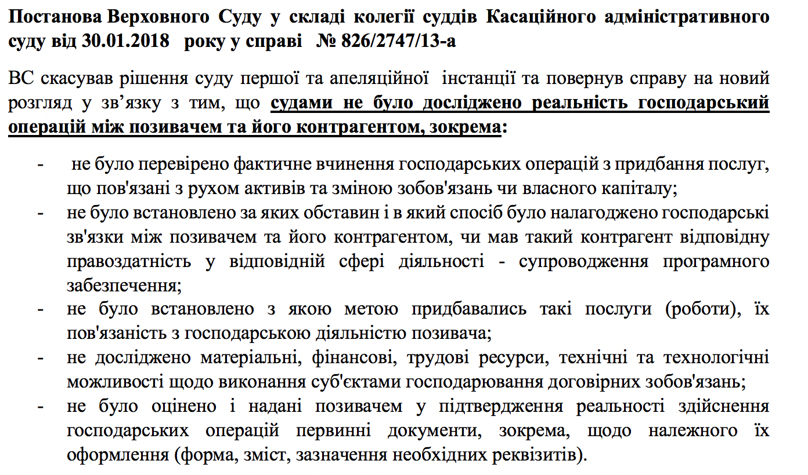

Slide 66
Доктрина: «Ділова мета»
Зміст поняття розумної економічної причини (ділової мети) передбачає обов'язкову спрямованість будь-якої операції платника податків на отримання позитивного економічного ефекту. Поняття економічного ефекту не розкрито в ПК України. Однак із загального розуміння характеру економічної діяльності можна дійти висновку, що економічний ефект - це приріст (збереження) активів платника податків та/або їх вартості, а так само створення умов для такого приросту (збереження) в майбутньому.
При цьому не обов'язково, щоб економічний ефект спостерігався негайно після вчинення операції. Не виключено, що такий ефект настане в майбутньому. Також не виключено, що в результаті об'єктивних причин економічний ефект від господарської операції може не настати взагалі. Зокрема, операція може виявитися збитковою, і це є одним із варіантів об'єктивного перебігу подій при здійсненні господарської діяльності».
Постанова Касаційного адміністративного суду у складі Верховного суду
від 26.04.2019 по справі № 803/173/18

Slide 67
У правовому висновку Верховного Суду України, що викладений у постанові від 09.06.2015р. у справі №817/2197/13-а, зазначено, що при здійсненні платником податку господарської діяльності можливі збиткові операції. Віднесення таких операцій до господарських можливе у випадках обґрунтування платником податку економічних причин чи ділової мети (зважаючи на ризики підприємницької діяльності) укладення угод за ціною нижчою за виробничу собівартість.
У постанові від 12.02.2019р. у справі №809/1385/13-а Верховний Суд зробив висновок про те, що збитковість господарської діяльності не є ознакою відсутності розумних цілей економічного характеру у господарської операції. Податковий кодекс України не містить положень, що дають можливість податковому органу оцінювати здійснені платником витрати з позиції їх економічної доцільності, раціональності та ефективності господарських взаємовідносин, у зв`язку з чим прибутковість або збитковість конкретних господарських операцій або діяльність платника в цілому за один податковий період не може слугувати підставою для висновку про відсутність ділової мети або спрямованості діяльності не на отримання прибутку, тобто для одержання необґрунтованої податкової вигоди.

Slide 68
4. В той же час, сама собою наявність або відсутність окремих документів, а також недоліки в їх оформленні не можуть бути підставою для висновку про відсутність господарських операцій та відмови у формуванні податкового кредиту, якщо з інших даних вбачаються зміни в структурі активів та зобов`язань, у власному капіталі підприємства у зв`язку з його господарською діяльністю.
15. Норми податкового законодавства не ставлять у залежність достовірність даних податкового обліку платника податків від дотримання податкової дисципліни його контрагентами, якщо цей платник (покупець) мав реальні витрати у зв`язку з придбанням товарів (робіт, послуг), призначених для використання у його господарській діяльності. Порушення певними постачальниками товару (робіт, послуг) у ланцюгу постачання вимог податкового законодавства чи правил ведення господарської діяльності не може бути підставою для висновку про порушення покупцем товару (робіт, послуг) вимог закону щодо формування об`єкта оподаткування податком на прибуток, витрат та податкового кредиту, тому платник податків (покупець товарів (робіт, послуг)) не повинен зазнавати негативних наслідків, зокрема у вигляді позбавлення права на формування витрат та податкового кредиту, за можливу неправомірну діяльність його контрагентів за умови, якщо судом не встановлено фактів, які свідчать про обізнаність платника податків щодо такої поведінки контрагентів та злагодженість дій між ними.
Постанова Верховного Суду у складі колегії суддів Касаційного адміністративного суду
від 05 лютого 2020 року по справі №823/1519/16

Slide 69
ДОКУМЕНТИ СГ
(господарські операції з підрядних робіт)
1. Договори та акти виконаних робіт до них, рахунки-фактури; податкові накладні;
2. Податкові декларації за період перевірки з «розшифровкою податкових зобов’язань та податкового кредиту у розрізі контрагентів»;
3. Реєстри отриманих та виданих податкових накладних;
4. первинних документів, що підтверджують оприбуткування, зберігання на балансі Позивача та подальше списання із балансу Позивачем отриманих робіт згідно із укладеними із контрагентами договорами;
5.витягів із журналу обліку виданих довіреностей на отримання товарів (обладнання, робіт);
6. копії довіреностей уповноважених представників Позивача, які отримували ТМЦ (роботи);
7.оборотно-сальдові відомості по рахункам Позивача;
8. платіжних доручень та оригіналів виписок з розрахункових рахунків Позивача, завірених відповідними банківськими установами, що засвідчують факти сплати Позивачем вартості придбаних товарів (робіт);
9. штатний розпис товариства;
10. відповідні дозволи на початок виконання робіт;
11. документи, що засвідчують якість придбаних обладнань (експертні висновки, сертифікати);
12.платіжні чеки за придбані матеріали (товари, обладнання);
13. графіки виконання робіт; рахунки-фактури (видаткові накладні) на придбані матеріали, для виконання робіт за укладеними договорами; журнали виконаних робіт;

Slide 70
ДОКУМЕНТИ СГ
(господарські операції з підрядних робіт)
14. укладені договори між Позивачем та Замовниками (Забудовниками) на виконання відповідних підрядних робіт;
15. завдання від Замовників, згідно яких Позивачем були укладені договори підряду з контрагентами за перевіряємий період;
16. список працівників контрагентів, якими виконувались підрядні роботи;
17. відповідні повідомлення про готовність до передачі закінчених робіт;
18. довідки про вартість виконаних робіт;
19. акти приймання виконаних робіт, виконавчі схеми;
20. проектна документація, локальні кошториси;
21. акти приймання-передачі матеріалів для виконання підрядних робіт;
22. інші належним чином засвідчені документи (або письмові пояснення), що посвідчують мету здійснення такої операції та зв’язок між фактом придбання товарів і господарською діяльністю платника податку;
23. докази, які посвідчують факт реєстрації та перебування контрагентів Позивача в стані платників ПДВ на момент виписки йому податкових накладних за спірними операціями;
24. перелік осіб, які здійснювали монтажні роботи за кожним об’єктом та перелік відповідальних осіб, призначених вести контроль якості виконуваних робіт за кожним об’єктом;
25. докази наявності фізичних, технічних та технологічних можливостей у Позивача та його контрагентів фізичних, технічних та технологічних можливостей (матеріально-технічної бази) (в тому числі власних/орендованих виробничих, складських і офісних приміщень, виробничого і спеціального технічного обладнання, транспортних засобів, інших основних засобів), трудових ресурсів, необхідних для здійснення тих чи інших дій, що становлять зміст господарської діяльності, зокрема (але не виключено): наявність кваліфікованого персоналу, основних фондів, у тому числі транспортних засобів на перевезення придбаних товарів, приміщень, складів тощо.
26. інші документи.

Slide 71
ДОКУМЕНТИ СГ
(господарські операції з купівлі продажу товарів/поставки товарів)
1. договори та акти приймання-передачі товарів до них;
2. податкові та видаткові накладні;
3. договори, акти, видаткові накладні щодо подальшого продажу товару, або докази самостійного споживання товару;
4. докази оприбуткування, зберігання на балансі позивача та подальше списання із балансу позивачем отриманих товарів (послуг) згідно із укладеним з контрагентом договором;
5. витягів з журналу обліку виданих довіреностей на отримання товарів;
6. сертифікати якості на товар (в разі наявності);
7. наявність товарно-транспортних накладних (або причини їх відсутності);
8. копії довіреностей уповноважених представників позивача, які отримували ТМЦ тощо;
9. податкові декларації за перевіряємий період із «розшифровкою податкових зобов’язань та податкового кредиту у розрізі контрагентів»;
10. реєстри отриманих та виданих податкових накладних;

Slide 72
Практика Касаційного адміністративного суду у складі ВС
Первинні докумени (помилки,відсутність)
Номер та дата рішення | Позиція суду
Постанова ВС від 07.03.2018 по справі 820/7065/16 | З приводу незаповнення у товарно-транспортних накладних розділу «вантажно-розвантажувальні операції», слід зазначити, що сама собою наявність або відсутність окремих документів, а так само помилки у їх оформленні не є самостійною та достатньою підставою для висновків про відсутність господарської операції, якщо з інших даних вбачається, що фактичний рух активів або зміни у власному капіталі чи зобов'язаннях платника податків у зв'язку з його господарською діяльністю мали місце.
Постанова ВС від 21.02.2018 по справі 804/7470/16 | Відсутність нарядів-допусків на працівників, а також документів на підтвердження перевезення та розміщення для проживання фахівців, які проводили роботи (надавали послуги) по ущільненню та сортування побутових відходів, правомірно не прийнято судами до уваги, оскільки такі документи не є первинними та їх відсутність не свідчить про нереальність господарських операцій.

Slide 73
ДОКУМЕНТИ СГ
(господарські операції з купівлі продажу товарів/поставки товарів)
11. засвідчені належним чином виписки з банківського рахунку про рух грошових коштів;
12. оборотно-сальдові відомості;
13. належні докази (у вигляді письмових пояснень з доданими до них первинними, розрахунковими документами, документами бухгалтерського обліку і звітності, внутрішніми організаційно-розпорядчими документами підприємств, тощо) наявності фізичних, технічних та технологічних можливостей у позивача та його контрагентів вчинити господарську операцію;
14. наявність фізичних, технічних та технологічних можливостей (матеріально-технічної бази) (в тому числі власних/орендованих виробничих, складських і офісних приміщень, виробничого і спеціального технічного обладнання, транспортних засобів, інших основних засобів).
15. наявність трудових ресурсів, необхідних для здійснення тих чи інших дій, що становлять зміст господарської діяльності, зокрема (але не виключено): наявність кваліфікованого персоналу, основних фондів, у тому числі транспортних засобів на перевезення придбаних товарів, приміщень, складів тощо.
16. економічний розрахунок від господарської операції (ділова мета);
17. інші документи, які підтверджують реальність виконання господарських операцій за договором.

Slide 74
Ознаки фіктивного підприємництва у актах перевірки :
Наявність протоколу допиту директора підприємства (контрагента);
Наявність вироку щодо посадової особи підприємства (контрагента);
Відкрито кримінальне провадження, фігурантом якого є підприємство (контрагент).
ПРОТЕ!
«Платник податків не може зазнавати негативних наслідків через діяння осіб, що перебувають поза межами його впливу. Податкове законодавство не ставить у залежність податковий облік (стан) певного платника податку від інших осіб. Судова практика вирішення податкових спорів також виходить з презумпції добросовісності платника, яка передбачає економічну виправданість дій платника, що мають своїм наслідком отримання податкової вигоди, та достовірність у бухгалтерській та податковій звітності платника».
(Постанова ВС від 19.02.2019 у справі № 813/1049/16)

Slide 75
Практика Касаційного адміністративного суду у складі ВС
1. Протокол допиту (пояснення) директора / засновника контрагента
Номер та дата рішення | Позиція суду
Постанова ВС від 30.01.2018 по справі 826/2747/13-а | Суди попередніх інстанцій також не надали належної правової оцінки і посиланням контролюючого органу на протокол допиту обвинуваченого гр. ОСОБА_5, в якому останній заперечував свою участь у веденні фінансово - господарської діяльності TОВ. Отже, оскільки у справі, яка розглядається, містяться відомості, що директор контрагента позивача гр. ОСОБА_5 заперечує свою участь у діяльності, зокрема, й у підписанні будь-яких первинних документів, то перевірка та встановлення такої обставини має значення для правильного вирішення спору у цій справі.
Постанова ВС від 28.02.2018 по справі 826/2878/13-а | ДПІ звертала увагу суду на показання громадянина ОСОБА_12 (директор та засновник ТОВ-1) показання директора та засновника ТОВ-2 ОСОБА_13., які заперечили своє відношення до господарської діяльності цих товариств та вказали про їх реєстрацію на прохання інших осіб за винагороду. Цим доводам ДПІ суд не дав правильної оцінки, тоді як пояснення сторін чи їх представників є засобом доказування в адміністративному процесі.

Slide 76
Позиція Верховного суду щодо наявності протоколу допиту свідка – директора підприємства
На користь платника | На користь контролюючого органу
«У ході розгляду справи суди попередніх інстанцій дійшли висновку про протиправність оскаржуваних податкових повідомлень-рішень, оскільки посилання відповідача в акті перевірки стосовно того, що документи укладені між позивачем та його контрагентом укладені без волевиявлення уповноваженої особи підприємства-контрагента, а тому не відповідають умовам чинності правочину, не є обґрунтованими та ґрунтуються на припущеннях посадових осіб контролюючого органу. Відповідачем не надано вироку суду, яким би були встановлені факти фіктивного підприємництва контрагента позивача, оскільки факти вчинення злочину, в тому числі у вигляді фіктивного підприємництва, ухилення від сплати податків, підробки документів можуть встановлюватися виключно відповідним рішенням суду. Отже, до винесення вироку в рамках кримінального провадження, протоколи допиту досудового розслідування не можуть вважатись належними доказами в адміністративному судочинстві, що вірно було враховано судами попередніх інстанцій під час розгляду справи». Постанова Верховного Суду від 19.03.2019 у справі № 826/3740/17 | «Крім того, суди не з'ясували, за яких обставин і в який спосіб налагоджено господарські зв'язки між Товариством з обмеженою відповідальністю «Волинь-зерно-продукт» та його задекларованими постачальниками, хто персонально брав у цьому участь, не допитано відповідних осіб, задіяних у такому процесі, як свідків з метою з'ясування характеру та змісту здійснених операцій. В цьому контексті суд касаційної інстанції звертає увагу на те, що в матеріалах розглядуваної адміністративної справи містяться надані пояснення директора Приватного підприємства «АФ Приват Агро» Кабаченка М.Ф. щодо його непричетності до фінансово-господарської діяльності очолюваного суб'єкта господарювання. Утім, суд апеляційної інстанції в порушення вимог ст.КАС України не надав оцінки вказаному доказу окремо та у сукупності з іншими та не перевірив дані щодо участі Кабаченка М.Ф. в діяльності очолюваної ним юридичної особи, що має істотне значення для правильного вирішення спору». Постанова Верховного Суду від 12.03.2019 у справі № 803/386/14

Slide 77
Практика Касаційного адміністративного суду у складі ВС
2. Посилання ДФС на вироки / матеріали кримінального провадження
Номер та дата рішення | Позиція суду
Постанова ВС від 21.03.2018 по справі 822/1815/17 | Посилання у акті перевірки та у касаційної скарзі на матеріали досудового розслідування по кримінальному провадженню №42015060000000009, яким встановлено, що ТОВ задіяне в схемах ухилення від сплати податків, не є доказами, а лише відомостями про джерело тих обставин, які можуть стати доказами у податковому спорі після їх закріплення належним процесуальним шляхом.
Постанова ВС від 27.02.2018 по справі 813/1974/17 | Суди попередніх інстанцій правомірно не взяли до уваги вирок Сихівського районного суду м.Львова від 25.08.2016 у справі №464/6184/16-к, на який контролюючий орган посилається, як на підставу нереальності господарських правовідносин з ПП «Аква-Медікум», оскільки вказаним вироком гр. ОСОБА_4, визнано винуватим у вчинені злочину передбаченого за ч. 1 ст. 205 Кримінального кодексу України (фіктивне підприємництво) відносно ТОВ «100 років гарантії», натомість оцінка діяльності гр. ОСОБА_4 як керівника ПП «Аква-Медікум» у згаданому вироку не надавалась.

Slide 78
Позиція Верховного Суду щодо наявності вироку стосовно директора підприємства
На користь платника
На користь контролюючого органу
«Верховний Суд погоджується з таким висновком судів попередніх інстанцій, оскільки цитованим вироком не встановлено фіктивності діяльності Приватного підприємства «ТК «Оператор» та Товариства з обмеженою відповідальністю «Підрядник 2015» як таких, а встановлено виключно протиправність формування цими юридичними особами податкового кредиту на підставі конкретних податкових накладних, виписаних суб'єктами господарювання, до яких позивач не належить».
Постанова від 02.04.2019 у справі № 826/6245/18
«Як вже зазначалось, вироком Шевченківського районного суду м. Києва встановлено, що ОСОБА_5 не здійснював жодних дій у якості директора ТОВ "Спец-Пром-Снаб", відтак всі надані позивачем документи складені від імені засудженого є фіктивними та не можуть бути доказами, що підтверджують правильність визначення Товариством його податкових зобов'язань».
Постанова від 24.04.2019 у справі № 825/1610/17

Slide 79
Практика Касаційного адміністративного суду у складі ВС
Вирок, ухвалений на підставі угоди у кримінальному провадженні Рішення ВС у справі №802/1853/16-а від 27.02.2018 р. | Факт наявності вироків, ухвалених на підставі угод у кримінальному провадженні, не дає підстав для автоматичного висновку про нереальність господарських операцій, внаслідок чого є нагальна необхідність перевіряти доведеність кожного податкового правопорушення і здійснювати комплексне дослідження усіх складових господарських операцій, з врахуванням обставин, встановлених у вироках, які набрали законної сили. | На користь платника
Протокол допиту свідка Рішення ВС у справі №2а-7075/12/1270 від 16.01.2018 р. | Статус фіктивного, нелегального підприємства несумісний з легальною підприємницькою діяльністю. Господарські операції таких підприємств не можуть бути легалізовані навіть за формального підтвердження документами бухгалтерського обліку. | На користь податкового органу

Slide 80
Постанова ВС від 26 квітня 2019 року у справі № 802/2350/17-а :
Про необґрунтованість податкової вигоди можуть також свідчити підтверджені доказами доводи податкового органу, зокрема про наявність таких обставин:
- неможливість реального здійснення платником податків зазначених операцій з урахуванням часу, місця знаходження майна або обсягу матеріальних ресурсів, економічно необхідних для виробництва товарів, виконання робіт або послуг, нездійснення особою, яка значиться виробником товару, підприємницької діяльності;
- відсутність необхідних умов для досягнення результатів відповідної підприємницької, економічної діяльності у зв'язку з відсутністю управлінського або технічного персоналу, основних коштів, виробничих активів, складських приміщень, транспортних засобів;
- облік для цілей оподаткування тільки тих господарських операцій, які безпосередньо пов'язані з виникненням податкової вигоди, якщо для такого виду діяльності також потрібне здійснення й облік інших господарських операцій;
- здійснення операцій з товаром, що не вироблявся або не міг бути вироблений в обсязі, зазначеному платником податків у документах обліку;
відсутність первинних документів обліку.
У разі якщо податковий орган доведе узгодженість дій між платником та його контрагентом, які свідчать про здійснення операцій без наміру створити відповідні цим операціям правові наслідки з метою отримати податкову вигоду, або що платник податку діяв без належної обачності й обережності і йому мало бути відомо про порушення, які допускав його контрагент, або що діяльність платника податку спрямована на здійснення операцій, пов'язаних з наданням податкової вигоди, переважно з контрагентами, які не виконують своїх податкових зобов'язань, то право платника на податкові пільги та преференції не можна вважати законним.

Slide 81
Додаток до Методичних рекомендацій
«Рекомендований перелік питань для опитування посадових осіб та засновників суб'єктів господарювання, які задіяні у схемах ухилення від сплати податків»
Дані посадової особи – 12 питань
Реєстрація підприємства - 18 питань
Фінансово-господарська діяльність – 36 питань
Вимоги щодо формування доказової бази:
Обставин наявності товарів, результатів робіт, послуг у платника податків – 13 питань
Обставини укладання договору/угоди – 8 питань
Обставини виконання господарської операції (фактичний порядок здійснення замовлення товарів/послуг, транспорт, навантаження/розвантаження, порядок надання послуг/робіт) – 26 питань

Slide 82
«Знамениті» 36 питань слідчого на допиті по кримінальній податковій справі: опрацювання правильних відповідей
Які види діяльності, місцезнаходження та кількість співробітників у Вашій компанії?
Яка у співробітників Вашої компанії середня заробітна плата?
Який порядок складання податкової звітності у Вашій компанії?
Ви контролюєте складання податкової звітності?
Хто веде бухгалтерію у Вашій компанії?
Скільки заступників керівника у Вашій компанії? Які у них повноваження?
Чи є Ви засновником/службовою особою інших підприємств?
Вам відомі наслідки внесення до податкової звітності неправдивих даних?
Які операції Ваша компанія проводила з контрагентами-постачальниками?
В яких податкових періодах мали місце операції з контрагентами-постачальниками?
Яку продукцію (роботи, послуги) контрагенти постачали Вашій компанії?
Яка була мета господарських операцій з контрагентами-постачальниками?
Хто у Вашій компанії займається взаємодією з постачальниками?
Хто ініціював укладання договорів з контрагентами-постачальниками? Хто познайомив з директорами контрагентів?
Чи має Ваша компанія постійних постачальників аналогічних товарів/робіт/послуг? Якщо так, то скільки? Назвіть їх.
Хто розробляв договори з контрагентами-постачальниками?
Як і коли відбувалися зустрічі з директорами контрагентів-постачальників?

Slide 83
Хто з працівників, посадових осіб Вашої компанії брали участь у здійсненні операцій з контрагентами-постачальниками (приймання товару тощо)?
Які дії здійснював кожний учасник операцій – конкретизуйте?
Яким чином здійснювалася фактична доставка товару на склад?
Яким чином відбувався заїзд машин контрагентів на територію Вашої компанії?
Які документи оформлювалися по транспортуванню?
Кому належали транспортні засоби?
Яким чином обумовлювалась вартість товару/робіт/послуг?
Яким чином здійснювалася оплата за товар/роботи/послуги?
Конкретизуйте хто і коли перераховував суми для оплати товару/робіт/послуг? В якому обсязі?
Чи повність проведені розрахунки з контрагентами? Чи наявна заборгованість? Якщо так, то в якому розмірі?
Поясніть причину наявності заборгованості пере контрагентами постачальниками.
Чи зверталися контрагенти-постачальники з претензіями або з позовами до суду про стягнення наявної заборгованості з Вашої компанії? Якщо ні, то чому?
В яких первинних (бухгалтерських) документах відображено поставки товарів/надання послуг/виконання робіт?
Чи наявні оригінали цих первинних (бухгалтерських) документів?
Конкретизуйте хто підписував ці документи та ставив печатку?
Яка сума ПДВ віднесена до складу податкового кредиту з ПДВ по цим поставкам?
Яким чином використовувалися в господарській діяльності придбані товари/роботи/послуги?
Якою є націнка на подальшу реалізацію товару, придбаного у контрагентів-постачальників?
Чи досі ви працюєте з цими контрагентами-постачальниками? Якщо ні, то чому?

Slide 84
Що таке податкова обачність і на що звертає увагу суд?
Належна податкова обачність, як законна передумова отримання податкової вигоди, з якої випливає, що сумлінним платникам податку необхідно подбати про підготовку доказової бази, яка б підтверджувала прояв належної обачності при виборі контрагента. Підприємницька діяльність здійснюються суб'єктом господарювання на власний ризик, а відтак учасники господарського обороту повинні проявляти розумну обачливість, адже наслідки вибору недобросовісного контрагента покладається на таких учасників.
Ухвала ВАСУ від 21 серпня 2014 р. по справі № К/800/21455/14/
ТОВ «Техно-Макс»
Такі висновки узгоджуються із правовою позицією Верховного Суду України, що висловлена останнім у постанові від 15 червня 2010 року №10/91.
Свідченням належної податкової обачності є не лише подання стандартного переліку документів, але й обґрунтування мотивів вибору постачальника та пояснення обставин укладення та виконання договору з контрагентом з урахуванням звичаїв ділового обороту у відповідній сфері.»
ВАСУ в ухвалі від 22.01.2015 р. №К/800/45527/14 вказано, що «несприятливі наслідки недостатньої обережності у підприємницькій діяльності мають покладатися на особу, якою були укладені відповідні правочини, та не можуть бути перенесені на бюджет шляхом зменшення податкових зобов'язань та здійснення необґрунтованих виплат з бюджету».

Slide 85
Доктрини
Проявами такої обачності й обережності при виборі постачальника послуг та вчинення будь - яких дій на предмет перевірки податкової «доброчесності» контрагента на думку суду можуть слугувати :
Перевірка за доступними електронними базами даних на сайті контролюючого органу (база платників ПДВ, база анульованих свідоцтв платників ПДВ, база недобросовісних платників ПДВ, база місць масової реєстрації платників податків, отримання завірених копій статутних та реєстраційних документів, копій паспорта особи, яка підписуватиме договір, довідку про кількість співробітників контрагента, тощо)

Slide 87
Внесення одного й того самого суб’єкта господарювання до планів здійснення заходів державного нагляду (контролю) різних органів державного нагляду (контролю) є підставою для проведення щодо такого суб’єкта господарювання комплексного планового заходу державного нагляду (контролю).
Суб’єкт господарювання має право відмовитися від проведення комплексного планового заходу державного нагляду (контролю) шляхом письмового звернення до ДРСУ - до затвердження плану здійснення комплексних заходів державного нагляду (контролю) до 15 У такому разі перевірка суб’єкта господарювання буде проводитись згідно з річними планами органів державного нагляду (контролю).
У такому разі перевірка такого суб’єкта господарювання проводиться згідно з річними планами органів державного нагляду (контролю).
Стаття 5 Закону України № 877-V «Про основні засади державного нагляду (контролю) у сфері господарської діяльності»

Slide 88
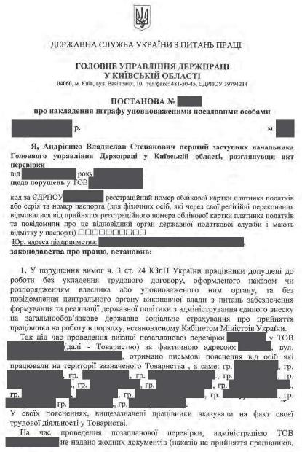
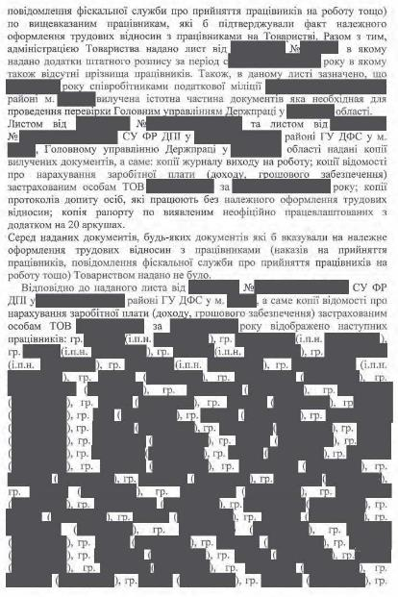

Slide 89
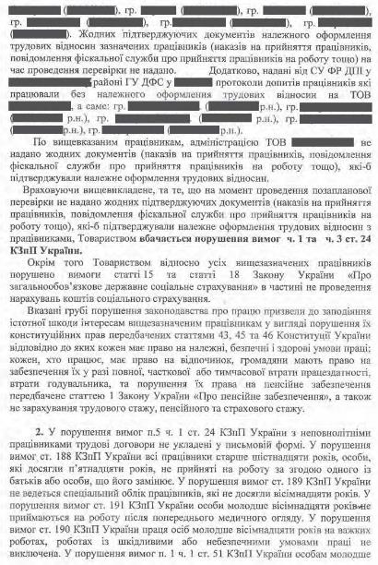
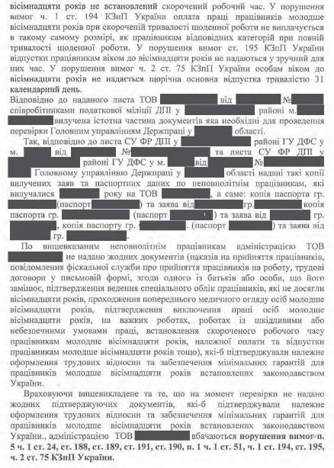

Slide 90
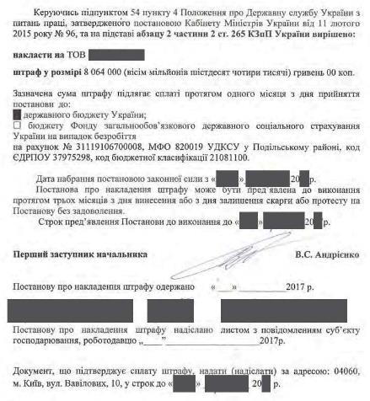

Slide 91
Конвенція МОП № 81 1947 р. про інспекцію праці у промисловості і торгівлі
Конвенції МОП № 129 1969 р. про інспекцію праці в сільському господарстві
Кодекс законів про працю України.
Закон України "Про основні засади державного нагляду (контролю) у сфері господарської діяльності” від 5 квітня 2007 року № 877-V
Положення про Державну інспекцію України з питань праці, затвердженого Указом Президента України від 06.04.2011 р. № 386/2011.
Постанова КМУ від 21 серпня 2019 р. № 823 «Деякі питання здійснення державного нагляду та контролю за додержанням законодавства про працю»

Slide 92
Критерії ризику
(підстави проведення інспекційних відвідувань та організації невиїзних інспектувань)
1) за зверненням працівника про порушення стосовно нього законодавства про працю (Звернення фізичних осіб, стосовно яких порушено правила оформлення трудових відносин, працівників і роботодавців може бути подане через уповноваженого представника);
2) за зверненням фізичної особи, стосовно якої порушено правила оформлення трудових відносин;
3) за рішенням керівника органу контролю про проведення інспекційних відвідувань з питань виявлення неоформлених трудових відносин, прийнятим за результатами аналізу інформації, отриманої із засобів масової інформації, інших джерел, доступ до яких не обмежений законодавством, та джерел, зазначених у підпунктах 1, 2, 4 - 7 цього пункту;
4) за рішенням суду, повідомленням правоохоронних органів про порушення законодавства про працю;
5) за повідомленням посадових осіб органів державного нагляду (контролю), про виявлені в ході виконання ними контрольних повноважень ознак порушення законодавства про працю.
6) за інформацією:
Держстату та її територіальних органів про наявність заборгованості з виплати заробітної плати;
ДФС та її територіальних органів про:
- невідповідність кількості працівників роботодавця обсягам виробництва (виконаних робіт, наданих послуг) до середніх показників за відповідним видом економічної діяльності;
- факти порушення законодавства про працю, виявлені у ході здійснення контрольних повноважень;
- факти провадження господарської діяльності без державної реєстрації у порядку, встановленому законом;
- роботодавців, що мають заборгованість із сплати єдиного внеску на загальнообов'язкове державне соціальне страхування у розмірі, що перевищує мінімальний страховий внесок за кожного працівника;

Slide 93
Пенсійного фонду України та його територіальних органів про:
- роботодавців, які нараховують заробітну плату менше мінімальної;
- роботодавців, у яких стосовно працівників відсутнє повідомлення про прийняття на роботу;
- роботодавців, у яких протягом місяця кількість працівників, що працюють на умовах неповного робочого часу, збільшилась на 20 і більше відсотків;
- працівників, які виконують роботи (надають послуги) за цивільно-правовими договорами в одного роботодавця більше року;
- роботодавців, у яких стосовно працівників відсутні нарахування заробітної плати у звітному місяці (відпустка без збереження заробітної плати без дотримання вимог Кодексу Законів про працю України та Закону України "Про відпустки");
- роботодавців, у яких протягом року не проводилась індексація заробітної плати або сума підвищення заробітної плати становить менше суми нарахованої індексації;
- роботодавців, у яких 30 і більше відсотків працівників працюють на умовах цивільно-правових договорів;
- роботодавців з чисельністю 20 і більше працівників, у яких протягом місяця відбулося скорочення на 10 і більше відсотків працівників;
7) за інформацією профспілкових органів про порушення прав працівників, які є членами профспілки, виявлених в ході здійснення громадського контролю за додержанням законодавства про працю.

Slide 94
ОЗНАКИ НАЯВНОСТІ ТРУДОВИХ ВІДНОСИН / проект закону «Про внесення змін до деяких законодавчих актів України щодо посилення захисту прав працівників і протидії застосуванню незадекларованої праці»:
Робота (послуга) є такою, що виконується (надається) в межах трудових відносин незалежно від назви та виду договірних відносин між сторонами, якщо є три і більше нижчезазначених ознак наявності трудових відносин:
1) періодично (два і більше разів) особі надається винагорода у грошовій або натуральній формі за роботу, виконувану (послуги, надані) в інтересах іншої особи;
2) особисте виконання особою роботи (надання послуг) за конкретною кваліфікацією, професією, посадою за дорученням та під контролем особи, в інтересах якої виконуються роботи (надаються послуги), або уповноваженої нею особи;
3) винагорода за виконувану роботу (надані послуги) є єдиним джерелом доходу особи або становить 75 і більше відсотків її доходу протягом 6 календарних місяців;
4) робота виконується (послуги надаються) на визначеному особою, в інтересах якої виконуються роботи (надаються послуги), або уповноваженою нею особою, робочому місці з дотриманням правил внутрішнього трудового розпорядку;
5) особа виконує роботи (надає послуги) подібні до роботи, що виконується штатними працівниками роботодавця;
6) організація умов праці, зокрема, надання засобів виробництва (обладнання, інструментів, матеріалів, сировини, робочого місця) забезпечується особою, в інтересах якої виконуються роботи (надаються послуги), або уповноваженою нею особою;
7) тривалість робочого часу та часу відпочинку встановлюється особою, в інтересах якої виконуються роботи (надаються послуги), або уповноваженою нею особою.

Slide 95
ВСТАНОВЛЕННЯ ФАКТУ НАЯВНОСТІ ТРУДОВИХ ВІДНОСИН / проект закону «Про внесення змін до деяких законодавчих актів України щодо посилення захисту прав працівників і протидії застосуванню незадекларованої праці»:
за зверненням особи до Держпраці
за результатами здійснення заходів державного контролю посадовою особою Держпраці, та його територіальних органів, яка має повноваження державного інспектора праці
в судовому порядку. Обов’язок доказування відсутності трудових відносин покладається на відповідача.
До відносин, які визнано трудовими, застосовуються норми цього Кодексу з дня початку виконання працівником роботи, що встановлений судом або посадовою особою центрального органу виконавчої влади, що реалізує державну політику з питань нагляду та контролю за додержанням законодавства про працю, та його територіальних органів, яка має повноваження державного інспектора праці.
У разі встановлення факту наявності трудових відносин працівник і роботодавець зобов’язані укласти трудовий договір у порядку, визначеному частиною третьою статті 24 цього Кодексу.”;

Slide 96
Постанова Верховного суду від 04 липня 2018 року по справі №820/1432/17:
предметом укладених договорів є процес праці, а не її кінцевий результат.
в укладених договорах не визначається обсяг виконуваної роботи, а обумовлюється у вигляді зобов'язання виконувати роботи (надавати послуги).
не зазначається, який саме конкретно результат роботи повинен передати виконавець замовнику, не визначено переліку завдань роботи, її обсягу, видів тощо.
працівникові гарантується заробітна плата, встановлені трудовим законодавством гарантії, пільги, компенсації, тощо.
особи підпорядковуються правилам внутрішнього трудового розпорядку та наказам по підприємству.
працівники самостійно не організовували роботу, виконували її не на власний ризик та розсуд, а підпорядковувалися відповідним посадовим особам.
відповідальність виконавця послуг не була передбачена в трудових угодах та додаткових угодах.
Враховуючи викладене, Верховний Суд погоджується з висновками судів попередніх інстанцій, що договори, укладені позивачем з фізичними особами мають ознаки трудового характеру.

Slide 97
Вид порушення | Розміри штрафів
 | До 2 лютого | Після 2 лютого
Неоформлені працівники та зарплата у «конвертах» | 30 мінзарплат за кожного працівника (у 2020 році 141 690 грн) | 10 мінзарплат (у 2020 році 47 230 грн) за перше порушення, а для «єдинників» І-ІІІ груп - попередження; 30 мінзарплат (141 690 грн) за кожного працівника, щодо якого скоєно порушення – за повторне протягом двох років з дня виявлення порушення
Недопущення до проведення перевірки з питань додержання законодавства про працю, створення перешкод у її проведенні | 3 мінзарплати ( у 2020 році – 14 169 грн) | 3 мінзарплати ( у 2020 році – 14 169 грн)
Недопущення до проведення перевірки з питань виявлення неоформлених працівників та зарплати «у конвертах» | 100 мінзарплат (у 2020 році 472 300 грн) | 16 мінзарплат (у 2020 році -75 568 грн)
Порушення строків виплати зарплати | 3 мінзарплати ( у 2020 році – 14 169 грн) | 3 мінзарплати ( у 2020 році – 14 169 грн)
Недотримання мінімальних державних гарантій в оплаті праці | 10 мінзарплат (у 2020 році – 47230 грн) за кожного працівника | 2 мінзарплати ( у 2020 році – 9446 грн) за кожного працівника
Недотримання гарантій та пільг мобілізованим працівникам та строковикам | 10 мінзарплат (у 2020 році – 47230 грн) за кожного працівника | 4 мінзарплати (у 2020 році – 18 892 грн) за кожного працівника А до роботодавців-«єдинників» І-ІІІ групи застосовуватиметься лише попередження.
Інші порушення трудового законодавства | 1 мінзарплата ( у 2020 році – 4723 грн) за всі види помилок | 1 мінзарплата за кожне порушення (у 2020 році – 4723 грн); 2 мінзарплати ( у 2020 році – 9446 грн) за повторне порушення протягом року з дня виявлення порушення

Slide 98
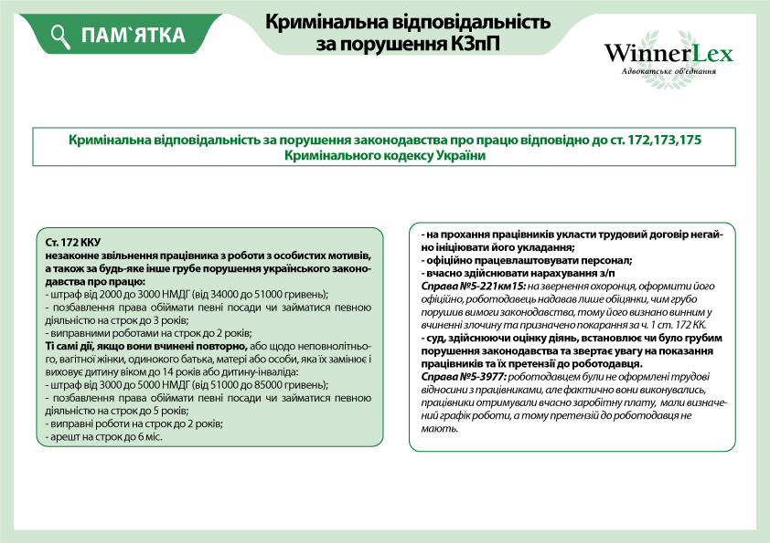

Slide 99
Під час проведення перевірки ФОП ОСОБА_5 надала письмові пояснення від 04.07.2018, в яких зазначила, що 04.07.2018 близько 17 год. 00 хв. у кіску «Шаурма» допомагали їй на робочому місці дві її доньки ОСОБА_3 та ОСОБА_4, які за час її відсутності робили чай та наливали квас. Анастасія ІНФОРМАЦІЯ_1 та ОСОБА_4 ІНФОРМАЦІЯ_2 у час канікул допомагають коли багато роботи. Крім того надала пояснення, в яких зазначила, що в магазині «Маркада» 05.07.2018 о 08 год. 30 хв. працює ОСОБА_2, вона працює з 08 год. 00 хв. до 19 год. 00 хв., заробітної плати не отримує. На підставі висновків постанову про накладення штрафу у розмірі 335 070,00 грн.
ФОП ОСОБА_1 під час розгляду справи про накладення штрафу погодилася з встановленими порушеннями та повідомила про наміри оскаржувати постанову в судовому порядку.
Виконання роботи за професією (посадою), визначеною Національним класифікатором України ДК 003:2010 «Класифікатор професій», затвердженим наказом Держспоживстандарту від 28.07.2010 р. № 327, згідно листа Мінсоцполітики України від 23.05.2017 № 10620/0/2-17/13, є характерною ознакою трудових відносин.
Таким чином відповідачем доведено факт виконання ОСОБА_4 та ОСОБА_3 виконання трудових функцій продавця без укладення трудового договору.
Постанова Черкаського окружного адміністративного суду
від 01 листопада 2018 року по справі № 2340/3229/18

Slide 100
Однією з вимог, яку задовольнив суд - засновник підприємства виконував обов'язки директора без нарахування та виплати зарплати. На думку Держпраці, такі трудові відносини не були оформлені трудовим договором, а також не здійснено обов'язкове нарахування мінімальної зарплати.
Суд дійшов висновків "Відносини, які виникають при виконанні засновником (в даному випадку, гр. ОСОБА_6) функцій директора підприємства БЕЗ укладання трудового договору є корпоративними, а отже відсутній обов'язок укладати трудовий договір, нараховувати та сплачувати заробітну плату.
Таким чином, суд першої інстанції дійшов правильного висновку про відсутність будь-яких порушень з боку позивача норм чинного законодавства про працю, а наведені відповідачем в акті інспекційного відвідування висновки є безпідставними та необґрунтованими.»
Постанова Восьмого апеляційного адміністративного суду
від 14.03.2019 у справі № 857/1476/19

Slide 101
П. 13. Постанови КМУ № 823 від 21 серпня 2019 р:
Під час проведення інспекційного відвідування об’єкт відвідування має право:
1) перевіряти в інспектора праці наявність службового посвідчення;
2) одержувати копію направлення на проведення інспекційного відвідування;
3) не допускати до проведення інспекційного відвідування у разі:
відсутності службового посвідчення;
коли на офіційному веб-сайті Держпраці не оприлюднено уніфікованої форми акта інспекційного відвідування;

Slide 102
Додаткові підстави недопуску (ст. 10 Закону N 877-V):
Суб'єкт господарювання під час здійснення державного нагляду (контролю) має право не допускати посадових осіб органу державного нагляду (контролю) до здійснення державного нагляду (контролю), якщо:
державний нагляд (контроль) здійснюється з порушенням передбачених законом вимог щодо періодичності проведення таких заходів;
посадова особа органу державного нагляду (контролю) не надала копії документів, передбачених цим Законом, або якщо надані документи не відповідають вимогам цього Закону;
суб'єкт господарювання не одержав повідомлення про здійснення планового заходу державного нагляду (контролю) в порядку, передбаченому цим Законом;
посадова особа органу державного нагляду (контролю) не внесла запис про здійснення заходу державного нагляду (контролю) до журналу реєстрації заходів державного нагляду (контролю) (за наявності такого журналу в суб'єкта господарювання);
.

Slide 103
тривалість планового заходу державного нагляду (контролю) або сумарна тривалість таких заходів протягом року перевищує граничну тривалість, встановлену частиною п'ятою статті 5 цього Закону (щодо суб'єкта господарювання (комплексного планового заходу), не може перевищувати 30 робочих днів, а щодо суб'єктів мікро-, малого підприємництва - 15 робочих днів), або тривалість позапланового заходу державного нагляду (контролю) перевищує граничну тривалість, встановлену частиною четвертою статті 6 цього Закону (10 робочих днів, а щодо суб'єктів малого підприємництва - 2робочих днів);
орган державного нагляду (контролю) здійснює повторний позаплановий захід державного нагляду (контролю) за тим самим фактом (фактами), що був (були) підставою для проведеного позапланового заходу державного нагляду (контролю);
органом державного нагляду (контролю) не була затверджена та оприлюднена на власному офіційному веб-сайті уніфікована форма акта, в якій передбачається перелік питань залежно від ступеня ризику;
у передбачених законом випадках посадові особи не надали копію погодження Держпраці на здійснення позапланового заходу державного нагляду (контролю).

Slide 104
Наказ Міністерства соціальної політики України від 18.08.2017 № 1338
«Про затвердження форм документів, що складаються при здійсненні заходів державного нагляду та контролю за додержанням законодавства про працю, зайнятість населення, зайнятість та працевлаштування інвалідів»:
1. Затвердити такі, що додаються:
форму акта інспекційного відвідування (невиїзного інспектування) юридичної особи (фізичної особи), яка використовує найману працю;
форму акта про відмову від підпису;
форму акта за результатами проведення перевірки щодо додержання суб'єктом господарювання вимог законодавства про зайнятість населення, зайнятість та працевлаштування осіб з інвалідністю;
форму акта про неможливість проведення інспекційного відвідування / невиїзного інспектування;
форму акта про неможливість складення висновку;
форму вимоги про надання / поновлення документів;
форму вимоги щодо забезпечення здійснення контрольних повноважень;
форму висновку про стан дотримання об'єктом нагляду законодавства про працю під час здійснення контрольних повноважень;
форму довідки про стан дотримання законодавства про працю;
форму постанови по справі про адміністративне правопорушення;
форму постанови про закриття справи про адміністративне правопорушення;
форму постанови про накладення штрафу уповноваженими посадовими особами;
форму припису про усунення виявлених порушень;
форму припису про усунення порушень законодавства про зайнятість населення, зайнятість та працевлаштування осіб з інвалідністю;
форму протоколу про адміністративне правопорушення;
форму рішення щодо розгляду справи про накладення штрафу;
форму рішення щодо скасування (залишення без змін) постанови по справі про адміністративне правопорушення.

Slide 105
Стаття 12 Закону № 877: Перед початком здійснення державного нагляду (контролю) посадова особа органу державного нагляду (контролю) вносить запис до журналу реєстрації заходів державного нагляду (контролю) (за наявності такого журналу у суб’єкта господарювання).
Пункт 8 Постанови КМУ № 823: Під час проведення інспекційного відвідування інспектор праці повинен пред’явити об’єкту відвідування або уповноваженій ним посадовій особі своє службове посвідчення, перед підписанням акта інспекційного відвідування надати копію відповідного направлення на проведення інспекційного відвідування та внести запис про його проведення до відповідного журналу реєстрації заходів державного нагляду (контролю) об’єкта відвідування (за його наявності).

Slide 106
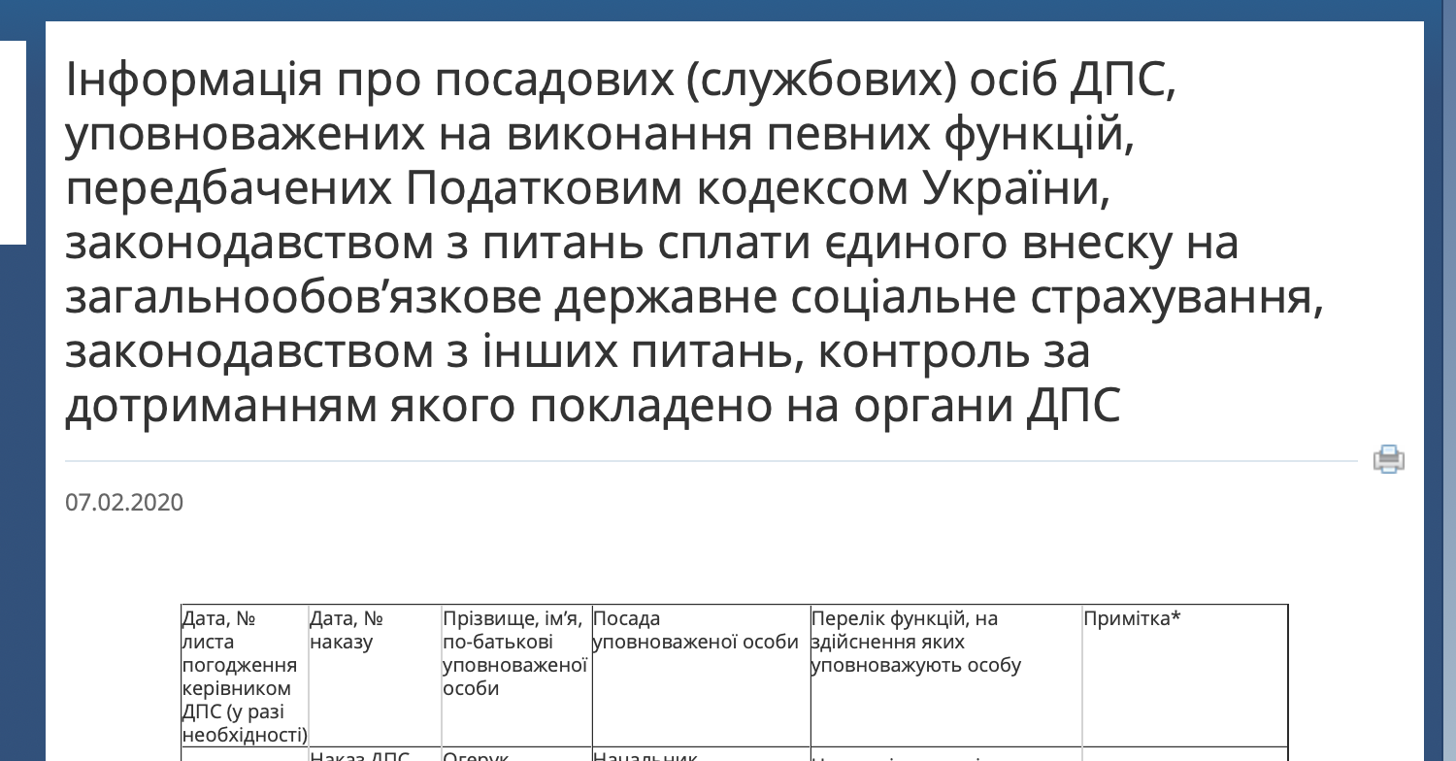
1) п. 73.3 статті 73 ПКУ: письмовий запит про подання інформації підписується керівником (його заступником або уповноваженою особою) контролюючого органу
2) п. п. 21.1.8 ПКУ закріплено, що посадові особи контролюючих органів зобов’язані оприлюднювати на офіційному веб-сайті ДПС перелік уповноважених осіб контролюючого органу та переданих таким особам функцій увипадках, передбачених цим Кодексом:
https://tax.gov.ua/pro-sts-ukraini/upovnovajeni-osobi-/upovnovajeni-osobi/73588.html

Slide 107
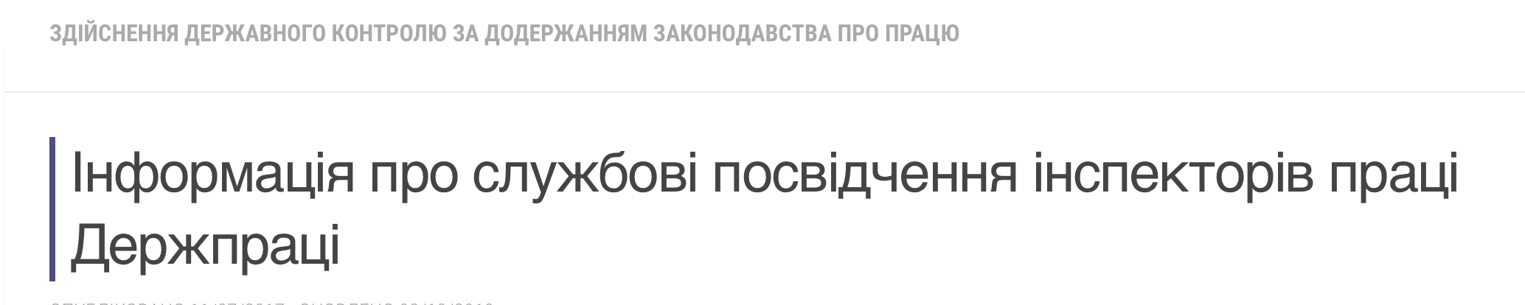
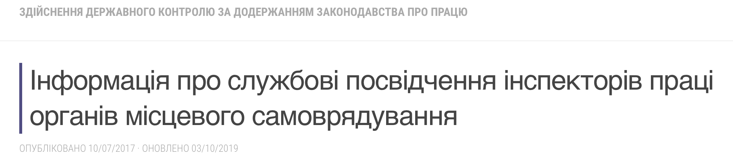
П. 3 Постанови КМУ № 823:
Держпраці оприлюднює інформацію про видані службові посвідчення інспекторів праці. Службове посвідчення, щодо якого не оприлюднена інформація, вважається недійсним.
http://dsp.gov.ua/informatsiia-pro-sluzhbovi-posvidchennia-inspektoriv-pratsi/
http://dsp.gov.ua/informatsiia-pro-sluzhbovi-posvidchennia-inspektoriv-pratsi-orhaniv-mistsevoho-samovriaduvannia/

Slide 108
Положеннями ст. 10 Закону України "Про основні засади державного нагляду (контролю) у сфері господарської діяльності" визначено право суб'єкта господарювання бути присутнім під час здійснення заходів державного нагляду (контролю), проте ст.ст. 5, 7, 10 Закону України "Про основні засади державного нагляду (контролю) у сфері господарської діяльності" визначено вичерпний перелік підстав для недопуску посадових осіб органу державного нагляду (контролю) до здійснення перевірки, а такої підстави для відмови у проведенні планової перевірки, як перебування керівника підприємства на лікарняному, нормами чинного законодавства не передбачено.
Також, суд звертає увагу відповідача на те, що нормами чинного законодавства не передбачені підстави для перенесення планової перевірки на інший термін.
Окрім того, позивачем чітко та згідно закону дотримано усі вимоги щодо вчасного повідомлення про здійснення планового заходу, видано наказ та направлення на проведення планової перевірки, дотримано періодичність проведення заходів державного нагляду (контролю).
Постанова Вінницького окружного адміністративного суду
від 26 червня 2017 р. по справі № 802/874/17-а

Slide 109
Постанова КМУ №295 від 26 квітня 2017 р (втратила чинність) | Постанова КМУ № 823 від 21 серпня 2019 р.
28. У разі виконання припису в установлений у ньому строк заходи до притягнення об’єкта відвідування до відповідальності не вживаються. 29. Заходи до притягнення об’єкта відвідування та його посадових осіб до відповідальності за використання праці неоформлених працівників вживаються одночасно із внесенням припису незалежно від факту усунення виявлених порушень у ході інспекційного відвідування або невиїзного інспектування. | 24. У разі наявності порушень вимог законодавства про працю, зафіксованих актом, після розгляду зауважень об’єкта відвідування до нього (у разі їх надходження) інспектор праці проводить аналіз матеріалів інспекційного відвідування, за результатами якого вносить припис та вживає заходів до притягнення винної у допущенні порушень посадової особи до встановленої законом відповідальності. 25. Заходи до притягнення об’єкта відвідування та його посадових осіб до відповідальності за використання праці неоформлених працівників вживаються одночасно із внесенням припису незалежно від факту усунення виявлених порушень у ході інспекційного відвідування.

Slide 110
П.26 Постанови КМУ № 823:
1) Припис або вимога інспектора праці можуть бути оскаржені відповідно у десятиденний та одноденний строк з дати їх отримання до керівника або заступника керівника відповідного територіального органу Держпраці.
2) У разі незгоди з рішенням керівника або заступника керівника відповідного територіального органу Держпраці таке рішення може бути оскаржене до Голови або заступника Голови Держпраці.
Подання в установлений строк скарги тимчасово припиняє виконання припису або вимоги інспектора праці.
Скарга розглядається у 30-денний строк після дня її надходження, якщо інше не встановлено законом.
На час розгляду скарги рішенням керівника або заступника органу контролю проведення інспекційного відвідування зупиняється.
За результатами розгляду скарг приписи, вимоги інспектора праці можуть бути скасовані повністю або в окремій частині.

Slide 111
Дякую за увагу!
Ваші питання?
Вінниченко
Анна Олександрівна
м. Київ вул. Некрасовська, 6, оф.15 | м. Дніпро пр. Гагаріна, 74, оф.318
office@winnerlex.com.ua
+380 (098) 582-67-17
+380 (044) 280-20-04
winnerlex.com.ua

